Slide 1
T E A M Z O T N E T I C
B26 · Navegador de gradiente magnético en GF180MCU
SSCS Chipathon 2026 · UCI Samueli School of Engineering
Líder: Juan Sánchez · An Bui · Enzo Li · Akam Khinda · Aysha Hussaini
Reporte de diseño, simulación y verificación
Notes:
Presenta el trabajo: B26 Zotnetic, un navegador de gradiente magnético integrado en GF180MCU para el SSCS Chipathon 2026, con el equipo y la escuela.

Slide 2
01
QUÉ HACE EL CHIP
Cuatro sensores leen el módulo del campo. El chip deduce hacia dónde crece.
Notes:
Separador. Antes de enseñar un transistor, qué problema resuelve el chip.

Slide 3
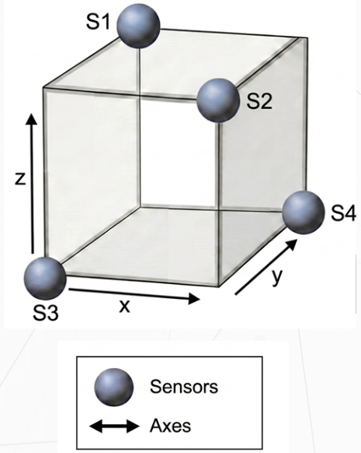
EL PRINCIPIO
Los sensores no miden un vector: miden módulo. Esa distinción es el diseño entero.
Cuatro puentes magnetorresistivos leen |B| en los vértices de un tetraedro.
Cada puente da una tensión proporcional a dR/R, es decir al módulo del campo en su vértice, no a su dirección.
Comparando los cuatro módulos se reconstruye grad|B|.
El gradiente del módulo apunta hacia donde el campo crece, y el campo crece hacia la fuente. Por eso el chip puede señalar un imán sin medir nunca un vector.
La salida es un signo por eje: XP/XN, YP/YN, ZP/ZN.
Seis salidas digitales. No dice cuánto, dice hacia dónde.
four sensors at the vertices
Notes:
La idea que hay que entender antes que nada: los cuatro puentes NO miden la dirección del campo, miden su módulo en cuatro puntos.
El dibujo de la derecha es dónde van esos cuatro sensores: en los vértices, con sus ejes. Comparando los cuatro módulos se reconstruye el gradiente, que apunta hacia donde el campo crece, y el campo crece hacia la fuente.
La salida no dice cuánto, dice hacia dónde: un signo por eje.

Slide 4
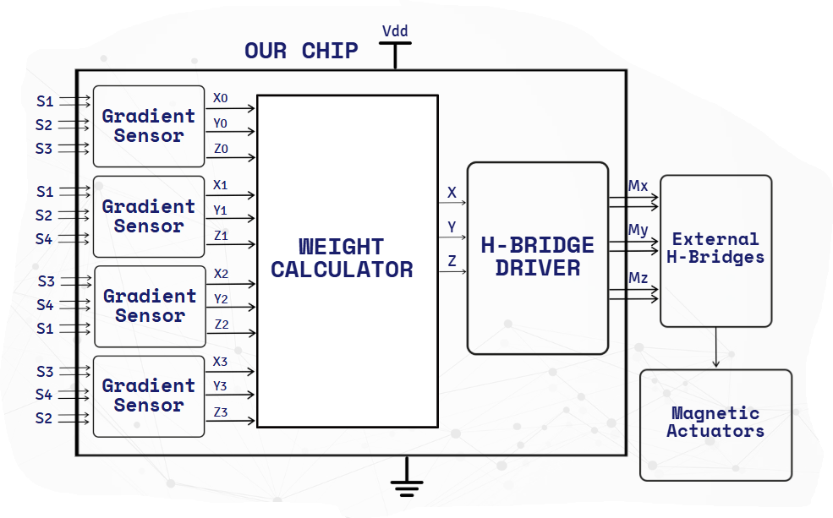
ARQUITECTURA
Del sensor al actuador, y qué parte de eso es este chip.
block diagram of the system
Cuatro sensores de gradiente, un calculador de pesos, un puente en H.
Notes:
El diagrama de bloques del sistema completo, el que ya teníais en la presentación.
Lo que conviene señalar es dónde acaba el chip: en las seis salidas digitales. El puente en H y los actuadores magnéticos son externos. El chip dice hacia dónde; quien mueve es el puente.
Y que cada bloque de sensado lee TRES de los cuatro puentes, en combinaciones distintas. Eso es lo que hace que los cuatro vean proyecciones distintas del mismo campo.

Slide 5
ESPECIFICACIONES
Lo que entra, lo que sale y lo que cuesta.
Parámetro | Valor
Tecnología | GF180MCU-D, dispositivos de 6 V
Alimentación | 5.0 V (VDD / VSS), medida a 5.0 V en todos los bancos
Consumo total | 74.02 mW esquemático · 74.03 mW layout (14.81 mA)
Área entregada | 1110 × 1110 µm = 1.232 mm² (área de usuario B26_A)
Área del navegador | 460.9 × 387.0 µm = 0.178 mm² (GRADIENT_NAV2)
Entradas analógicas | 8 — S1P/S1N … S4P/S4N, cuatro puentes magnetorresistivos
Puntos de prueba | 3 — X, Y, Z, contadores de votos entre 1.814 y 3.035 V
Salidas digitales | 6 — XP/XN, YP/YN, ZP/ZN, de raíl a raíl
Pads | 11 analógicos + 6 digitales + 2 de alimentación = 19
Tipo de pad analógico | analog, con ESD secundaria propia (ESD_CDM)
Tipo de pad digital | bidirectional, permanentemente en salida
ESD secundaria | ESD_CDM, 63.2 × 27.9 µm, 8 diodos + 87.5 Ω de poly, 11 instancias
Los 6 V son la clase de dispositivo, no el punto de trabajo: todo se simula y se mide a 5.0 V.
Notes:
La tabla de especificaciones: entradas, salidas, consumo, tipos de pad y áreas, todo en una diapositiva.
Es la diapositiva que sustituye a la vieja lista de nombres de bloque, y la que un revisor pide primero. 19 pads: 11 analógicos, 6 digitales y 2 de alimentación.
Cuidado con un detalle si preguntan: los 6 V son la CLASE de dispositivo, no el punto de trabajo. Todo se simula y se mide a 5.0 V, y así está escrito en la tabla.

Slide 6
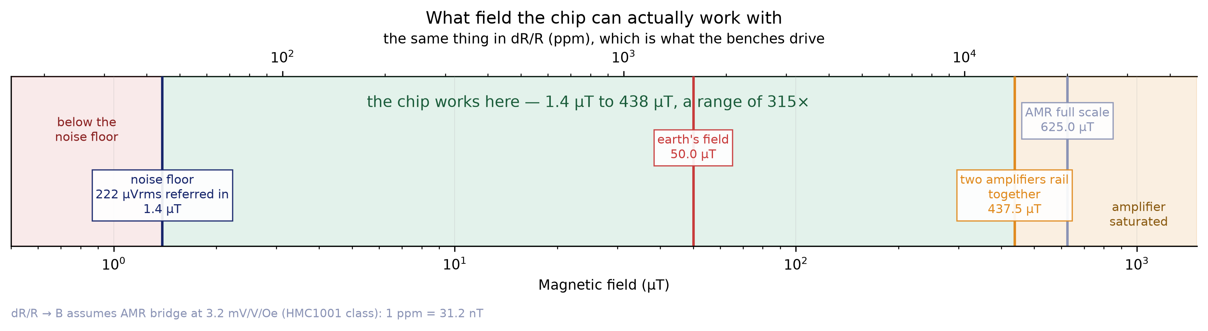
ESPECIFICACIONES
The same range in teslas
Notes:
Y la misma información en unidades que se pueden imaginar. Todo el reporte trabaja en dR/R —el cambio relativo de resistencia de un brazo del puente— porque es lo que ve el circuito y no depende del sensor que se le ponga delante. Pero nadie tiene intuición para 44 ppm.
La conversión pide UN número que no es del chip: la sensibilidad del puente. Tomando un AMR de la clase que asume el diseño, 3.2 mV/V/Oe, sale 1 ppm = 31.25 nT.
Y entonces se lee de un vistazo: el chip trabaja de 1.4 µT a 438 µT, un rango de 315 a 1, con el campo terrestre —50 µT— cómodamente en medio. Por debajo lo tapa el ruido del amplificador; por encima, dos amplificadores saturan contra el mismo raíl y el orden se pierde.
Si se cambia el sensor, todos los teslas de esta diapositiva se mueven. Los ppm no: ésos son el chip.

Slide 7
02
LOS TRES BLOQUES
GRADIENT_NAV2 por dentro: cada bloque con su diagrama, su esquemático, su layout y sus simulaciones.
Notes:
Separador. Empieza el recorrido por la jerarquía: primero qué hace cada bloque y su diagrama interno, luego cada subbloque con su esquemático y sus simulaciones, y al final el resultado del bloque.

Slide 8
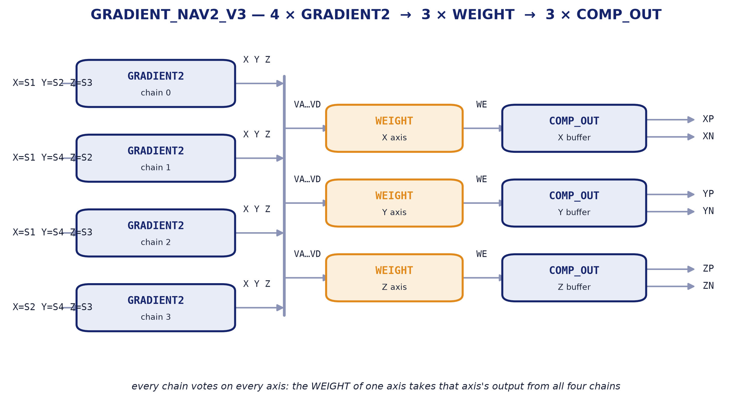
GRADIENT_NAV2_V3 POR DENTRO
4 × GRADIENT2 → 3 × WEIGHT → 3 × COMP_OUT.
internal block diagram
Notes:
El navegador por dentro, en un solo dibujo: cuatro bloques de sensado, tres de peso y tres de salida.
La idea que hay que dejar clara aquí es el reparto: cada cadena de sensado vota sobre los TRES ejes, y el bloque de peso de un eje recoge ese eje de las CUATRO cadenas. Por eso son cuatro sensados y tres pesos, y no cuatro y cuatro.

Slide 9
LA ALIMENTACIÓN DEL BLOQUE
Dimensionada al doble del pico medido: 31 mA contra 15.50 mA.
Conductor | Sección | Capacidad
Metal4 vertical · VDD | 48.08 µm | 32.21 mA
Metal4 vertical · VSS | 46.89 µm | 31.42 mA
Metal5 horizontal · VDD | 39.95 µm | 59.92 mA
Metal5 horizontal · VSS | 78.14 µm | 117.21 mA
Pin del bloque · VDD | 3 puertos, 29.95 µm | 44.92 mA
Pin del bloque · VSS | 4 puertos, 39.07 µm | 58.61 mA
Vías Metal3–Metal4 | 960–1130 cortes | 173–203 mA
Vías Metal4–Metal5 | 4704–5742 cortes | 847–1034 mA
Las filas van espejadas, así que cada canal lleva un solo net y los raíles abutan: la separación entre VDD y VSS pasa de 2 µm a 43.46 µm. Los límites salen del tech-LEF del PDK y ninguna regla del DRC los comprueba.
Notes:
Cómo se reparte la alimentación dentro del bloque, que es lo último que se rehízo.
Las filas de macros van ESPEJADAS: una sí y una no se voltean, así que los raíles que se miran en un canal son del mismo net. Cada canal lleva entonces un solo strap, del net que le toca, en vez de una pareja VDD/VSS a 2 µm uno del otro. La separación entre nets contrarios pasa de 2 µm a 43.46 µm, y con ella el acoplo entre alimentación y masa.
El dimensionado es al DOBLE del pico medido: el bloque consume 15.50 mA de pico y la malla se hace para 31. Los límites no son inventados, están en el tech-LEF del PDK como DCCURRENTDENSITY AVERAGE —0.67 mA por µm en Metal4, 1.5 en Metal5, 0.18 por corte de vía— y NINGUNA regla del DRC los comprueba. Hay que medirlos aparte.
Y la columna de la derecha es el peor corte de cada eje, no el del centro: un límite que depende de dónde se mire no es un límite.
DE DÓNDE SALE: openroad/scripts/check_current_density.py sobre out_v2_GRADIENT_NAV2_V3/GRADIENT_NAV2_V3_routed.def, pedido a 31 mA. Los límites los lee del tech-LEF del PDK (DCCURRENTDENSITY AVERAGE), no están escritos en el guion.

Slide 10
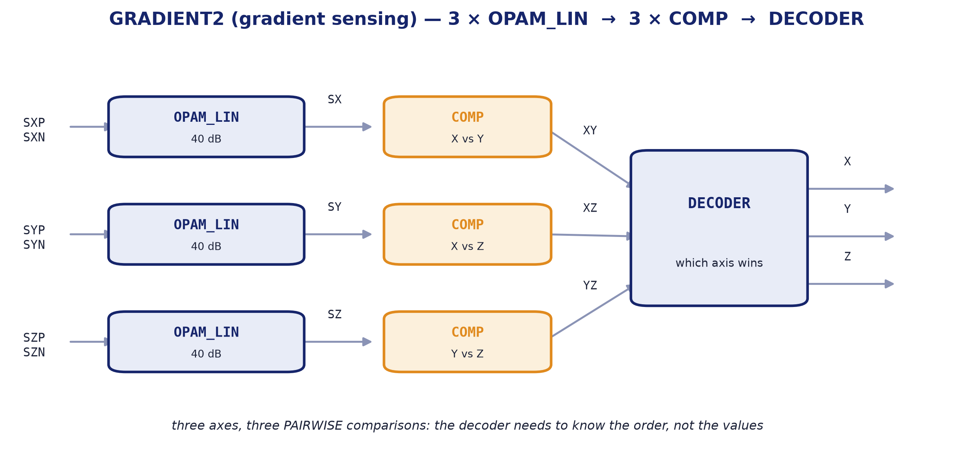
BLOQUE 1 · SENSADO DE GRADIENTE
GRADIENT2 — tres amplificadores, tres comparadores y un decodificador.
internal block diagram
Un bloque de sensado lee tres puentes y decide un eje.
Los tres OPAM_LIN amplifican las tres diferencias de puente. Los tres COMP las comparan POR PARES — X con Y, X con Z, Y con Z — y el DECODER convierte ese orden en un eje ganador.
Comparar por pares, y no contra un umbral, es la decisión de diseño.
El decodificador no necesita saber cuánto vale cada eje, solo cuál es mayor. Eso hace la decisión inmune a la ganancia absoluta y al offset común de los tres canales.
Notes:
El primero de los tres bloques: el sensado de gradiente.
Tres amplificadores suben las tres diferencias de puente, tres comparadores las comparan POR PARES —X con Y, X con Z, Y con Z— y el decodificador convierte ese orden en un eje ganador.
Comparar por pares en lugar de contra un umbral es la decisión de diseño que merece contarse: el decodificador no necesita saber cuánto vale cada eje, solo cuál es mayor. Eso hace la decisión inmune a la ganancia absoluta y al offset común de los tres canales.

Slide 11
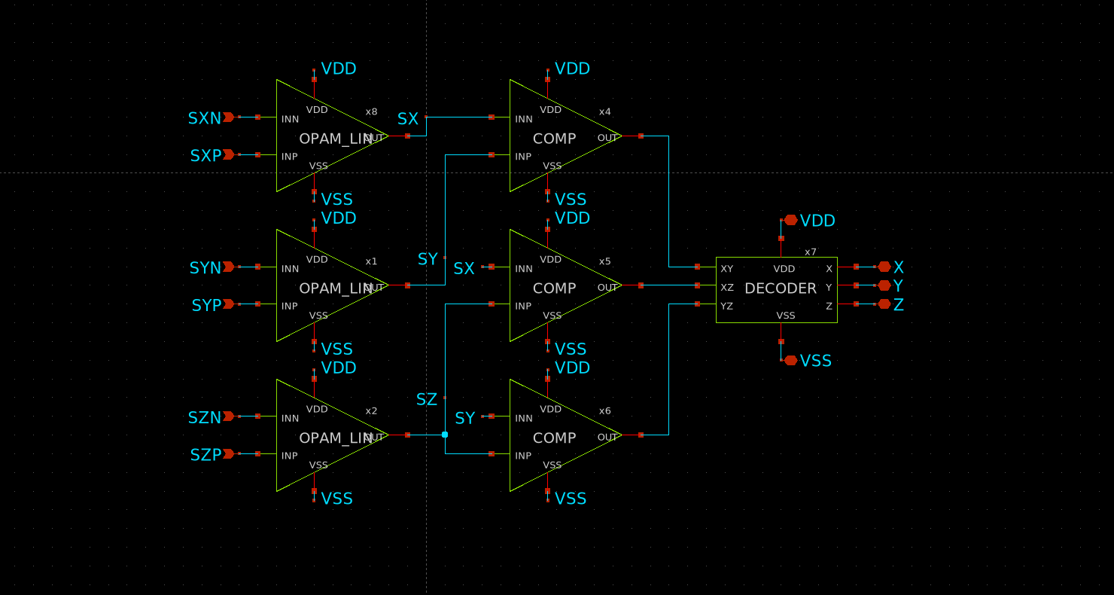
GRADIENT2
GRADIENT2 — tres amplificadores, tres comparadores y un decodificador.
XSCHEM/COMBINATION/GRADIENT2.sch
Notes:
El esquemático del bloque de sensado, para quien quiera seguir las conexiones del diagrama anterior una por una.

Slide 12
OPAM_LIN
Amplificador lineal de 40 dB. El primer bloque de la cadena.
Amplifica la diferencia de un puente, y nada más.
Entra el par SkP/SkN de un sensor y sale una sola tensión proporcional a dR/R. Es el único bloque de la cadena que trabaja en pequeña señal, así que su linealidad fija la del sistema.
Por qué 40 dB.
La ganancia se eligió por medida, no por gusto: es la que mantiene la celda dentro de su rango lineal para el margen de entrada que dan los puentes. Más ganancia satura antes y pierde los cruces, que es lo único que la decisión necesita.
El modo común no se mueve con la señal.
Que el puente entregue Vcm = VEXC/2 constante es lo que permite leer estas curvas sin confundir señal con sensibilidad en modo común.
Parámetro | Valor
Función | amplifica la diferencia de un puente
Alimentación | 5.0 V
Consumo | 2.55 mW esquemático / 2.45 mW layout
Ganancia DC | 40.1 dB (103 V/V)
Ancho de banda | 338 kHz a −3 dB
Margen de fase | 74° (ganancia unidad a 36.9 MHz)
Slew rate | no lo limita: un escalón de 2 V sube a 102 V/µs (esq.) y 562 V/µs (layout), y el techo que impone el ancho de banda por sí solo son 456 V/µs — manda la banda, no la corriente
Linealidad | INL 0.10 % sobre 1–4 V de salida
Ruido a la entrada | 1.95 µV/√Hz a 1 kHz · 222 µVrms en 338 kHz
Área | 95.88 × 48.05 µm = 0.0046 mm²
Instancias | 12 (3 por cada GRADIENT2)
Notes:
OPAM_LIN: qué hace y cuánto cuesta, en la misma diapositiva. El texto de la izquierda está en pantalla; basta señalar el titular en negrita y pasar a la tabla.
La tabla de la derecha son medidas, no cifras de catálogo: el área sale del GDS con KLayout y el consumo de su propio banco, donde cada bloque lleva su fuente separada. Vale igual para los cinco bloques que vienen.

Slide 13
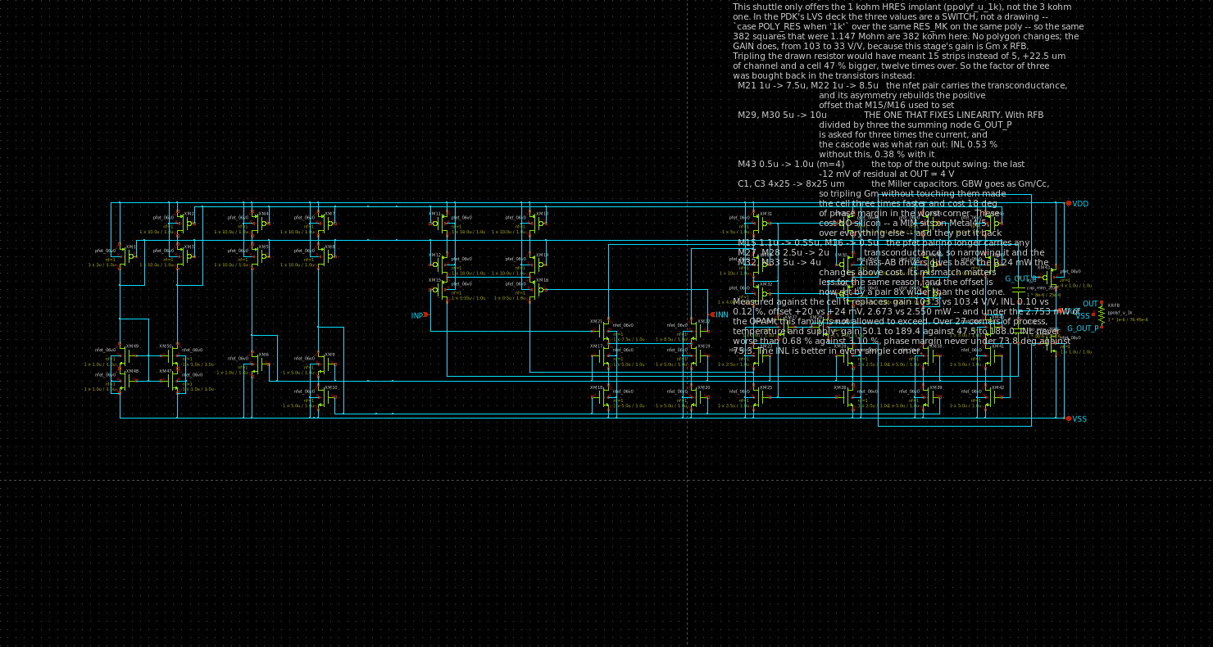
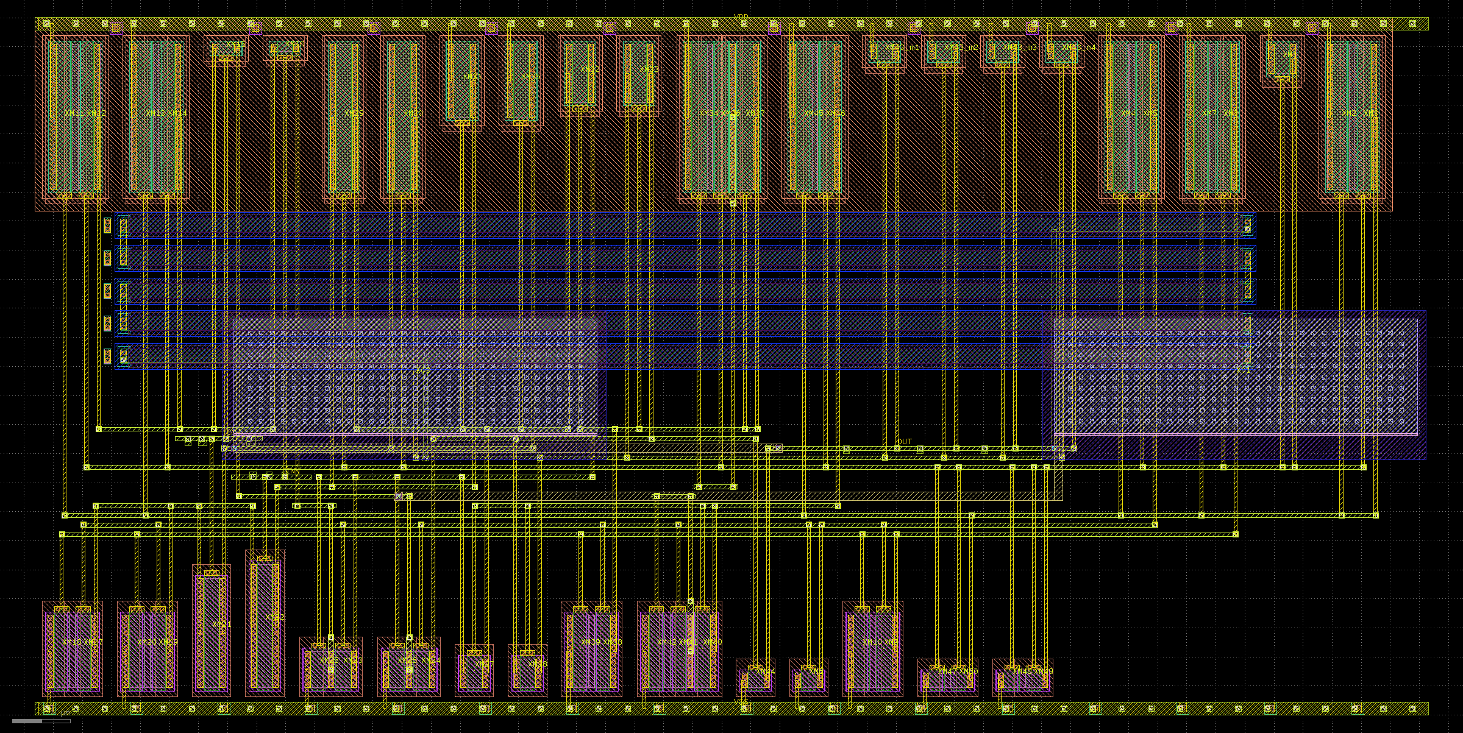
OPAM_LIN
Amplificador lineal de 40 dB. El primer bloque de la cadena.
schematic
layout — 95.88 × 48.05 µm
Notes:
El esquemático de OPAM_LIN y su layout, uno al lado del otro, con las dimensiones medidas debajo.
Enseñarlos juntos es la forma corta de decir que todo lo que se simuló está además dibujado, y que lo dibujado es lo que se midió. Los cinco bloques van así; no lo repito en cada uno.

Slide 14
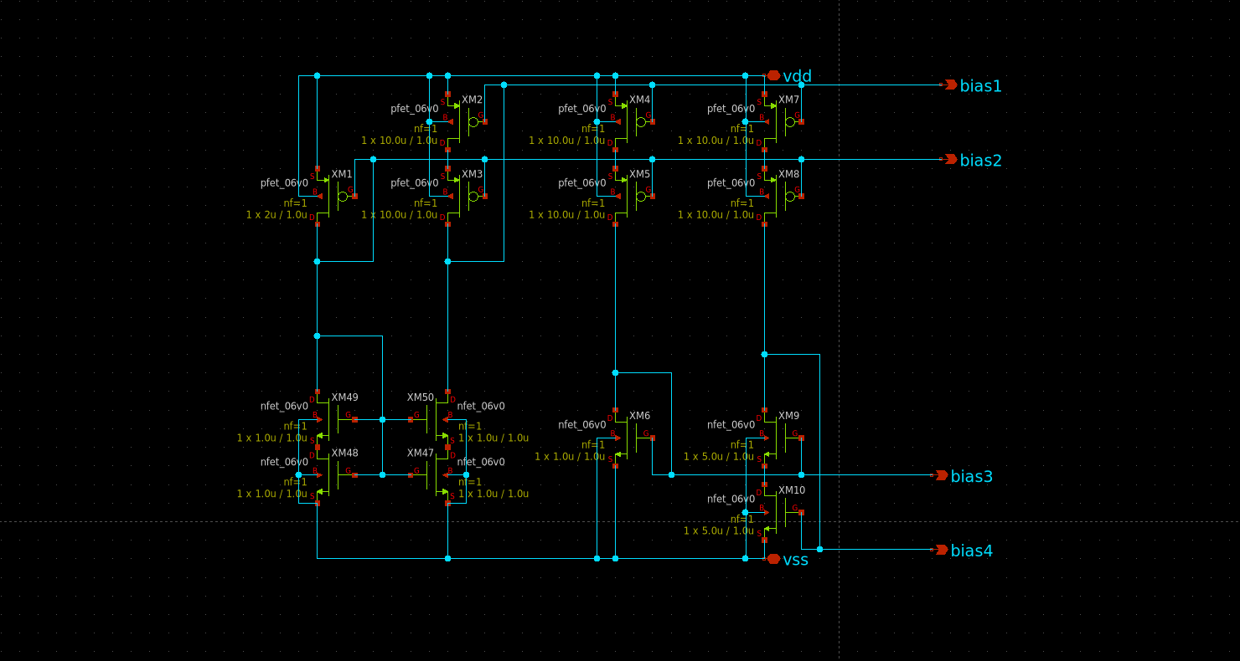
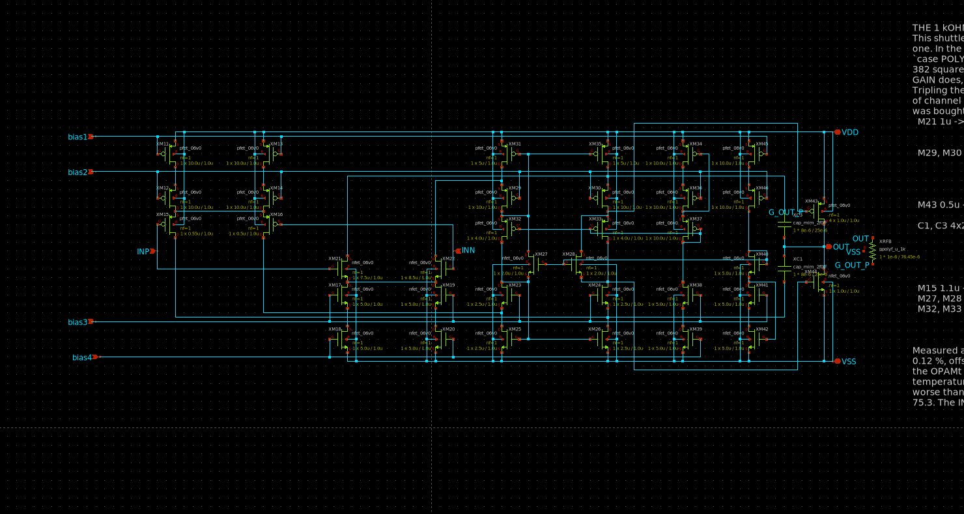
OPAM_LIN
Por dentro: el generador de polarización y el par diferencial.
bias generator
differential pair (sub_diff_2_LIN)
Notes:
De qué está hecho el amplificador: un generador de polarización y el par diferencial. Son sus dos únicos subbloques.
El de la izquierda fija las corrientes de cola; el de la derecha es el que ve la señal del puente. Toda la linealidad y todo el ruido de la diapositiva anterior salen del derecho.

Slide 15
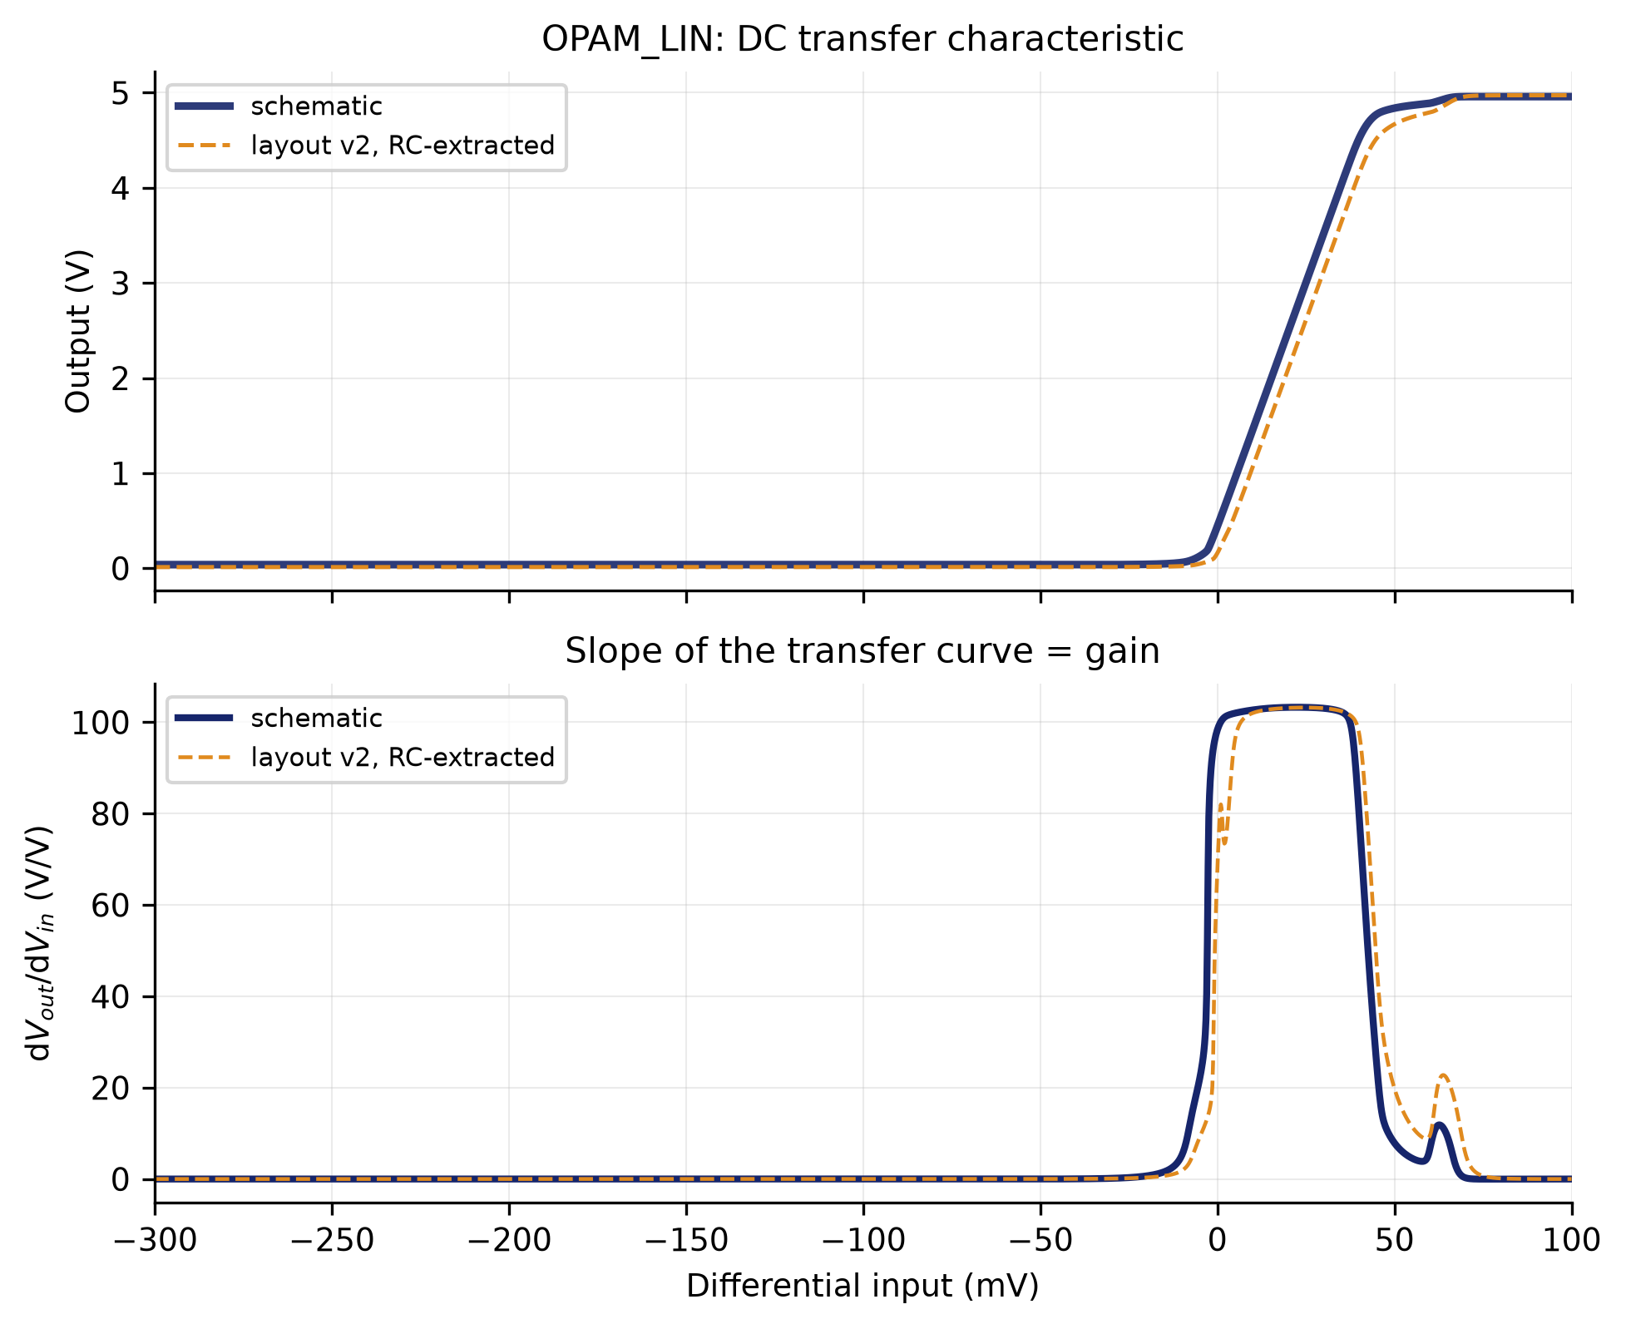
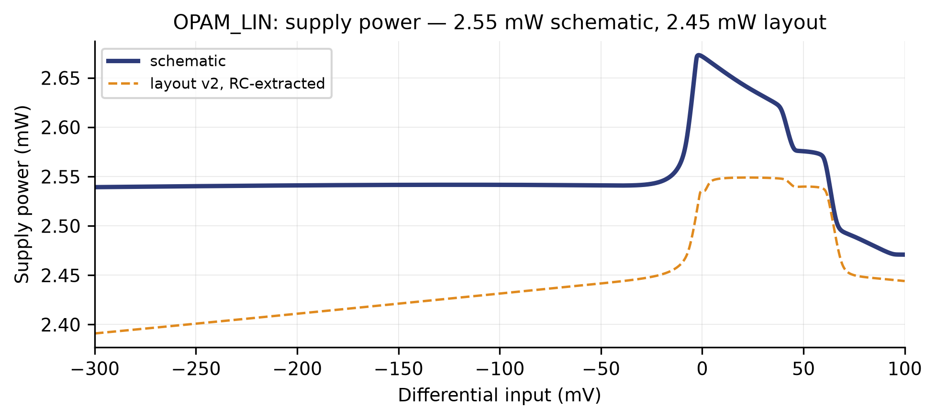
OPAM_LIN
input against output, and the slope that is the gain · supply power
supply power
input against output, and the slope that is the gain
Notes:
La curva de transferencia y su pendiente. La pendiente ES la ganancia: 103 V/V en la zona lineal, que son los 40 dB. Las dos versiones, esquemático y layout, van superpuestas.
El consumo, 2.5 mW, con su propia fuente en el banco — así que es el suyo y no el de la cadena entera. La joroba del centro es el paso por la zona activa.

Slide 16
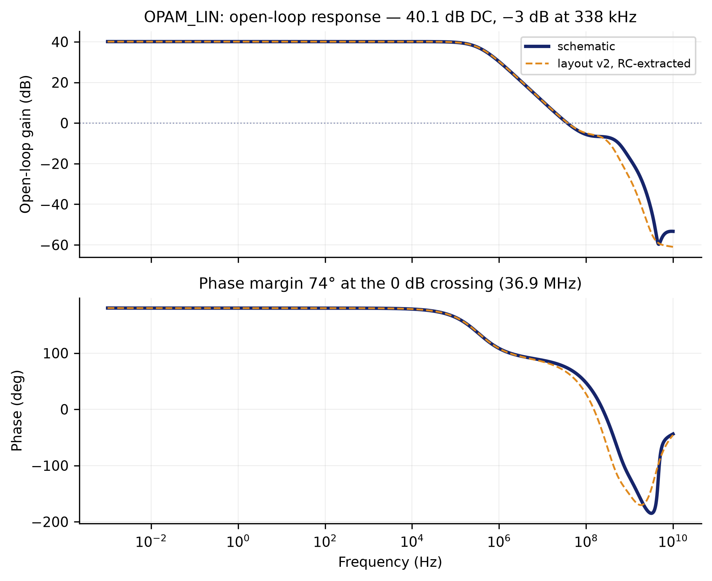
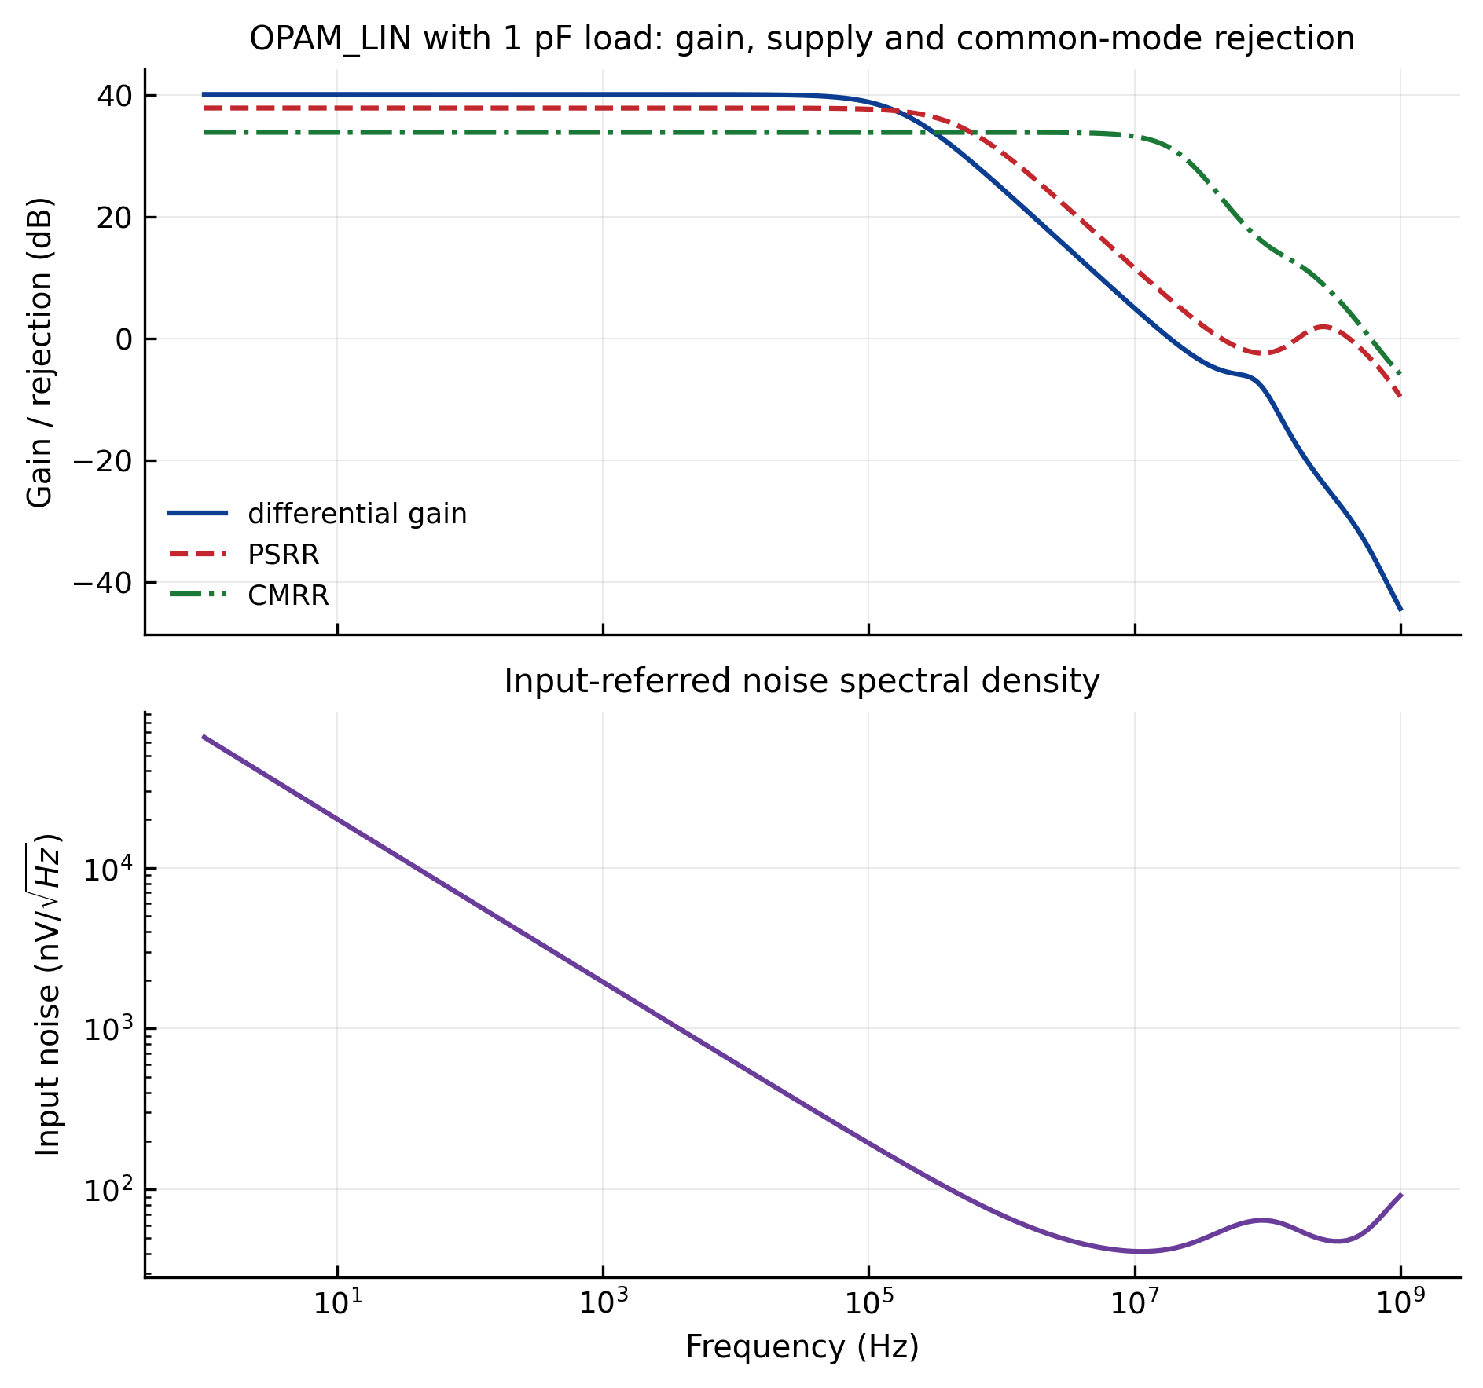
OPAM_LIN
frequency response · rejection and noise
frequency response
rejection and noise
Notes:
El Bode. 40.1 dB en continua, −3 dB a 338 kHz y 74° de margen de fase en el cruce por 0 dB. El margen de fase es lo que dice que no va a oscilar, y 74° es holgado.
PSRR, CMRR y ruido referido a la entrada, con 1 pF de carga. Importa porque el campo terrestre entra como modo común y lo que lo frena es el CMRR.

Slide 17
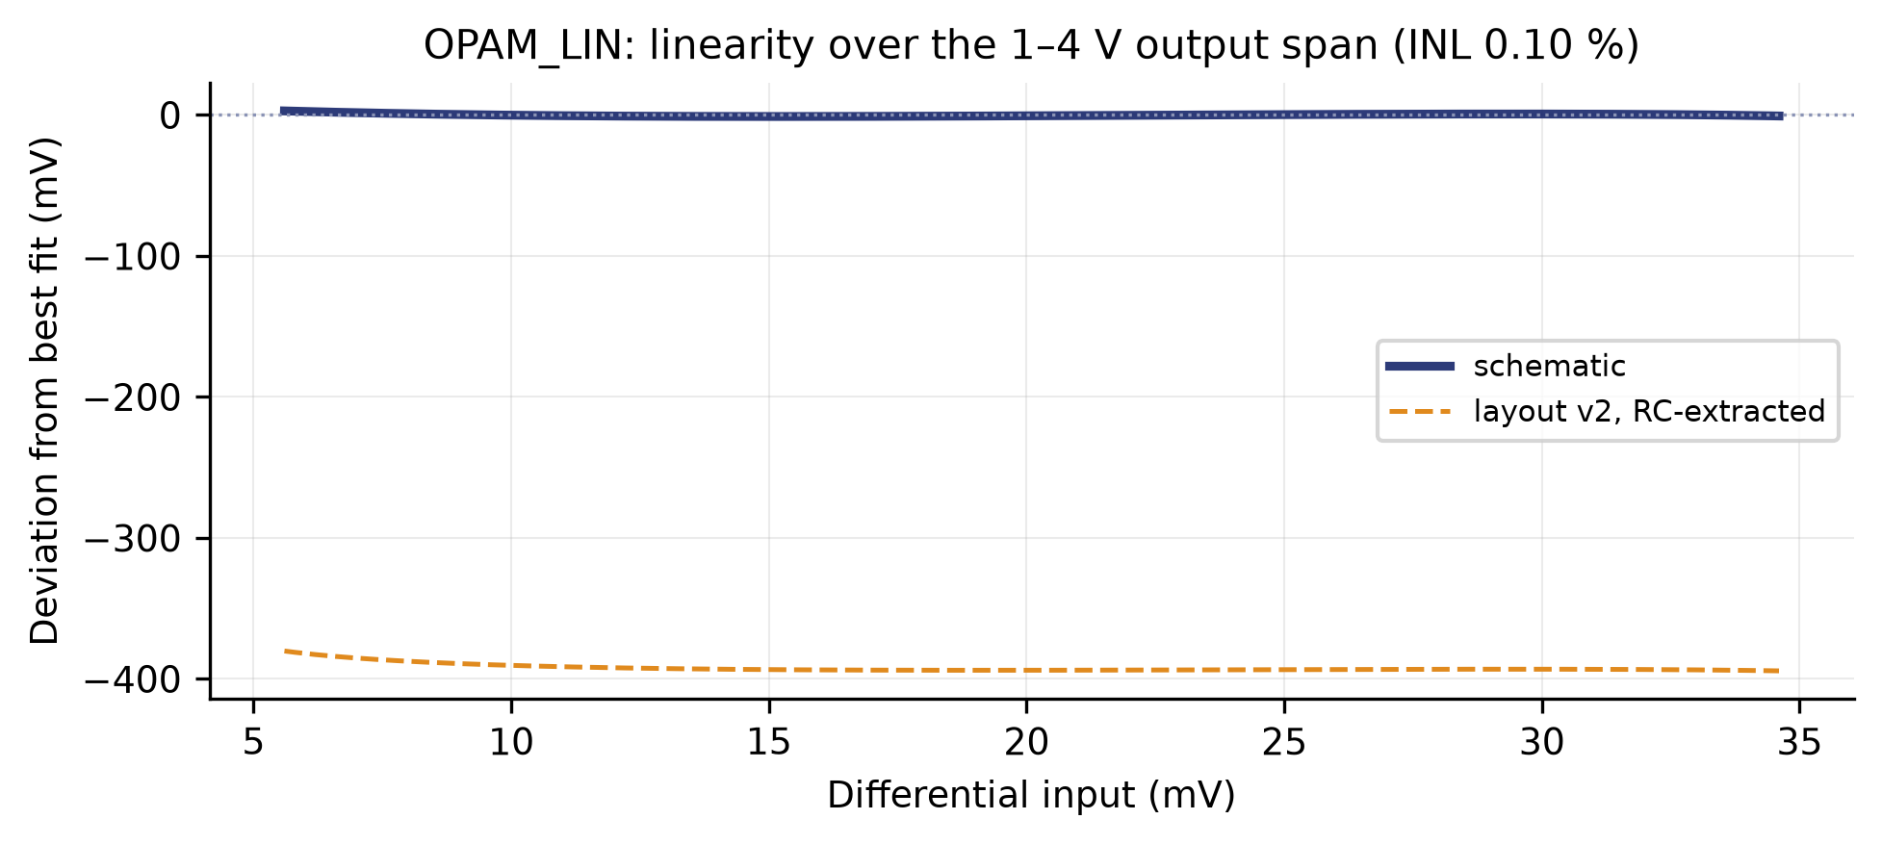
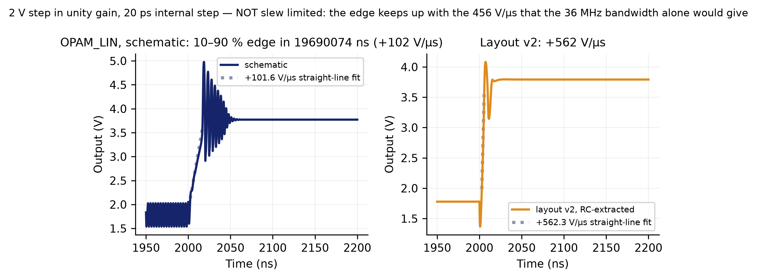
OPAM_LIN
linearity error · large-signal step
large-signal step
linearity error
Notes:
Lo que queda al restar la mejor recta: 0.10 % sobre todo el recorrido de 1 a 4 V. Es el número que justifica llamarlo amplificador lineal.
El escalón grande, con paso interno de 20 ps para poder medirlo. Y el resultado es que este amplificador NO está limitado por slew a 2 V: el flanco va tan rápido como le permite su ancho de banda. Por eso la ficha no da una cifra de slew rate — darla sería medir algo que no está pasando.

Slide 18
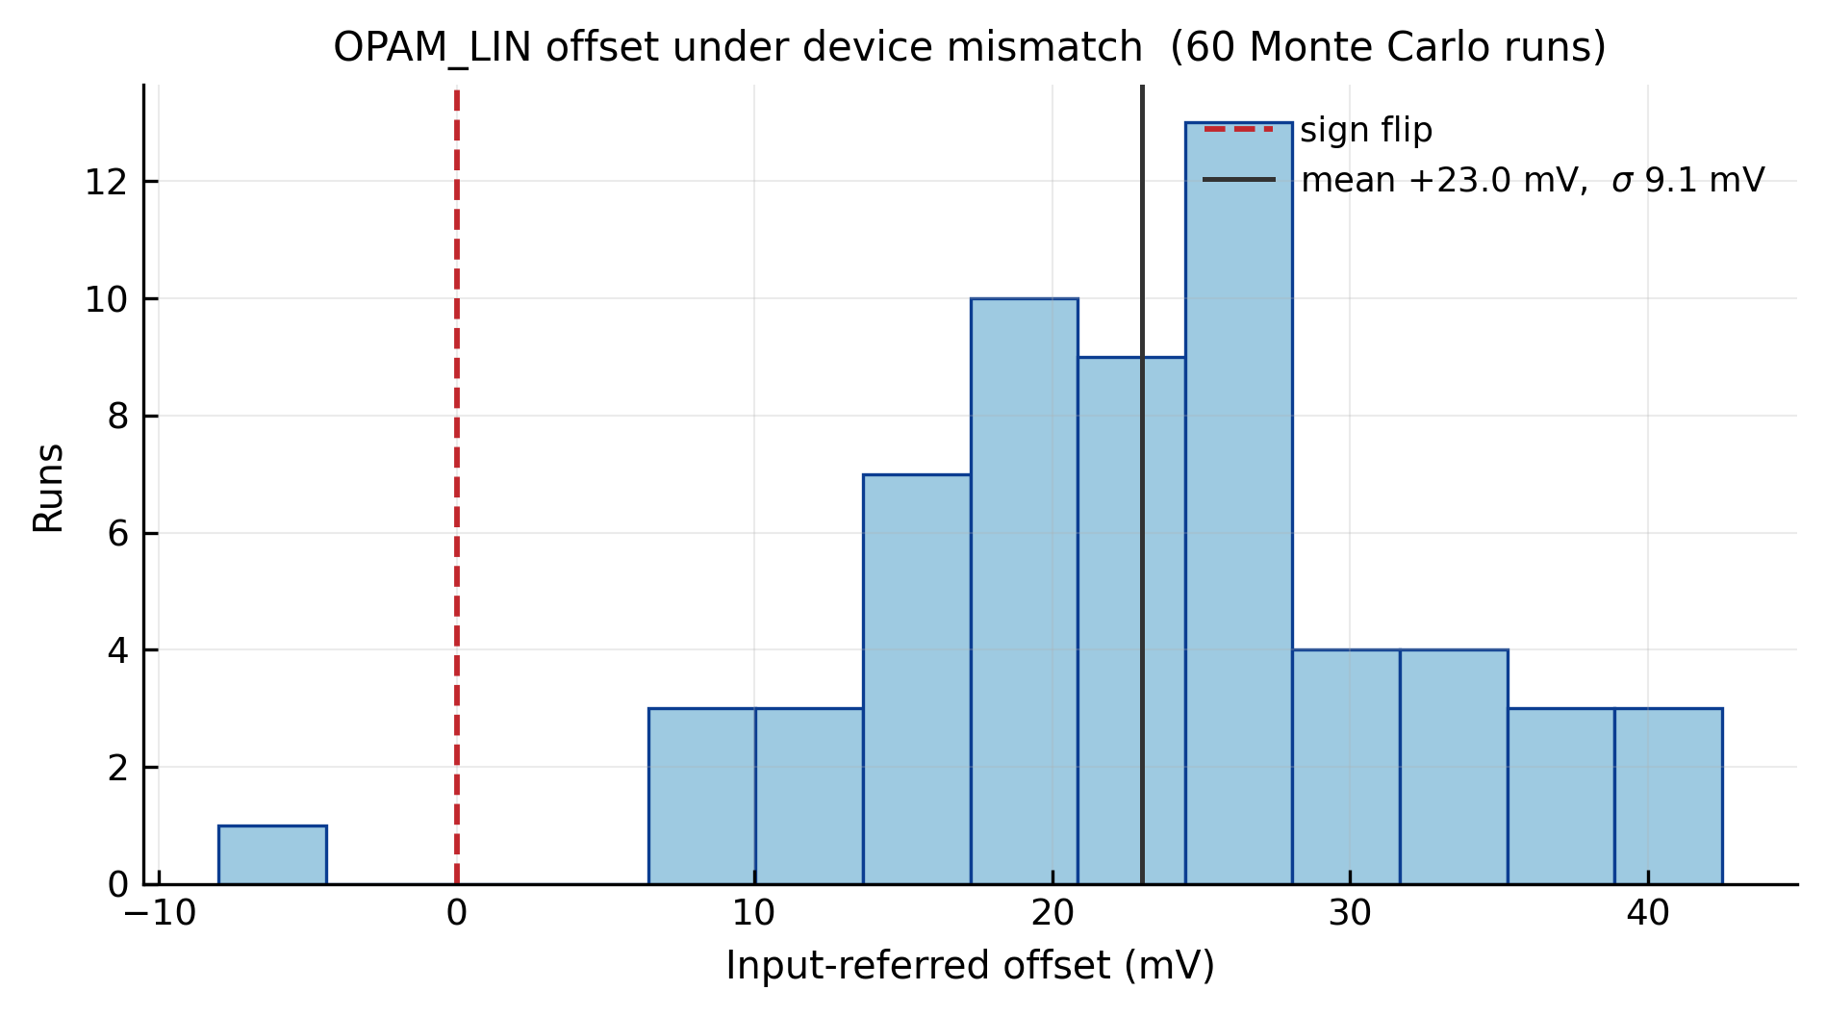
OPAM_LIN
device-mismatch Monte Carlo
XSCHEM/TEST — schematic vs layout v2
Notes:
El offset bajo desapareo de dispositivos, Monte Carlo. Es el suelo de resolución del sistema: por debajo de este offset la diferencia entre dos esquinas del tetraedro deja de ser legible.

Slide 19
COMP
Comparador. Convierte la comparación entre dos ejes en un nivel.
No compara contra un umbral fijo: compara dos ejes entre sí.
Por eso hay tres comparadores para tres ejes — X contra Y, X contra Z, Y contra Z. Al decodificador le hace falta el ORDEN de los tres, no su valor.
Aquí vive el umbral que hubo que corregir.
El segundo de los tres hallazgos del final salió de este bloque: el punto de disparo no estaba donde se creía, y el barrido fino lo midió.
Parámetro | Valor
Función | compara dos ejes entre sí
Alimentación | 5.0 V
Consumo | 3.08 mW
Umbral de entrada | +7 µV esquemático / +62 µV layout (cruce por 2.5 V)
Entrada para salida alta | +50 µV esquemático / +104 µV layout (>4.5 V)
Retardo de decisión | 399 ns medio, 456 ns peor caso
Slew rate | 6.3 V/µs de subida y de bajada (6.2 en layout); es una rampa recta durante los 601 ns del flanco
Ruido | lo fija el amplificador que lleva delante, no esta celda
Área | 99.60 × 31.46 µm = 0.0031 mm²
Instancias | 12 (3 por cada GRADIENT2)
Notes:
COMP: qué hace y cuánto cuesta, en la misma diapositiva. El texto de la izquierda está en pantalla; basta señalar el titular en negrita y pasar a la tabla.

Slide 20
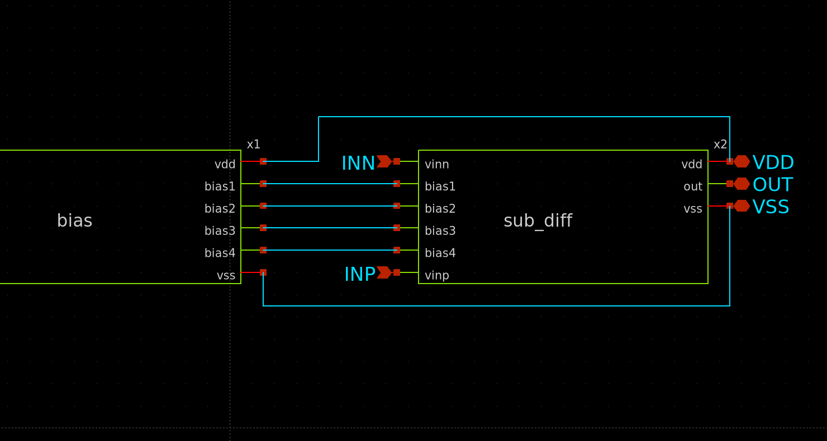
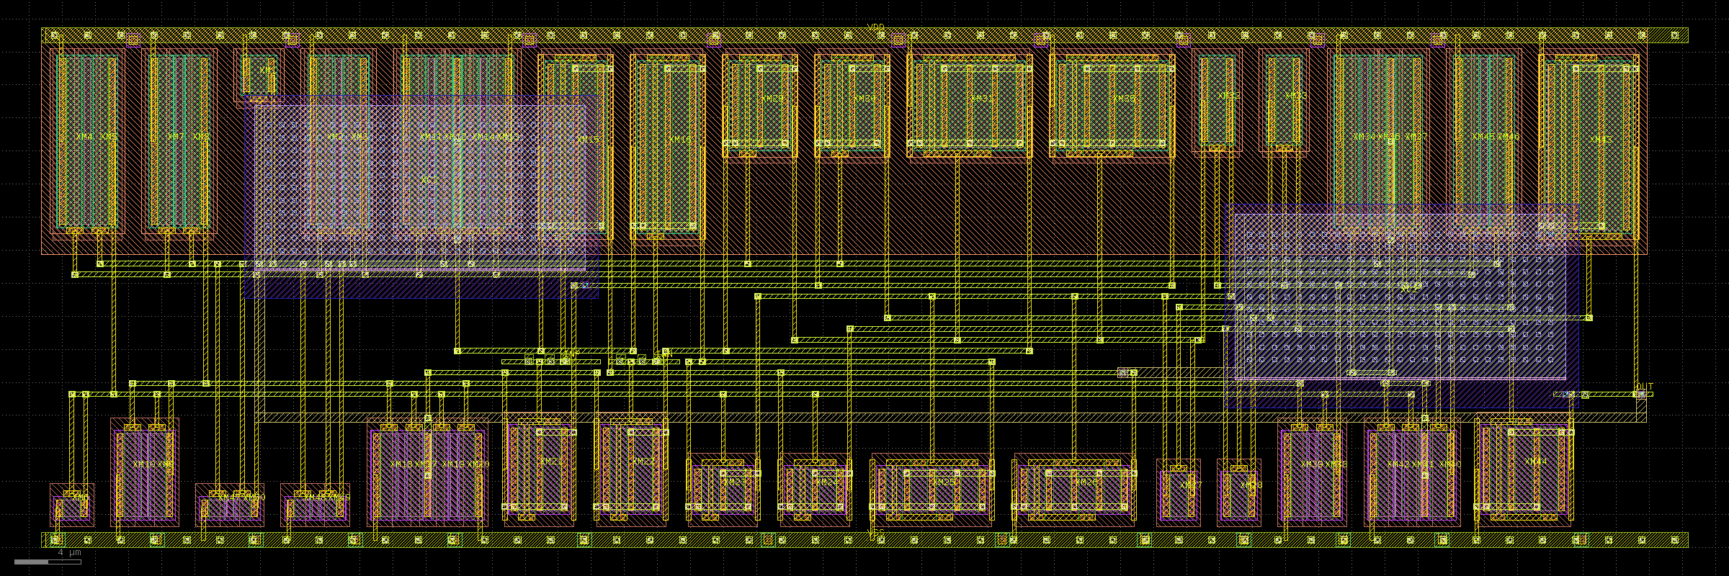
COMP
Comparador. Convierte la comparación entre dos ejes en un nivel.
layout — 99.60 × 31.46 µm
schematic
Notes:
El esquemático de COMP y su layout, uno al lado del otro, con las dimensiones medidas debajo.

Slide 21
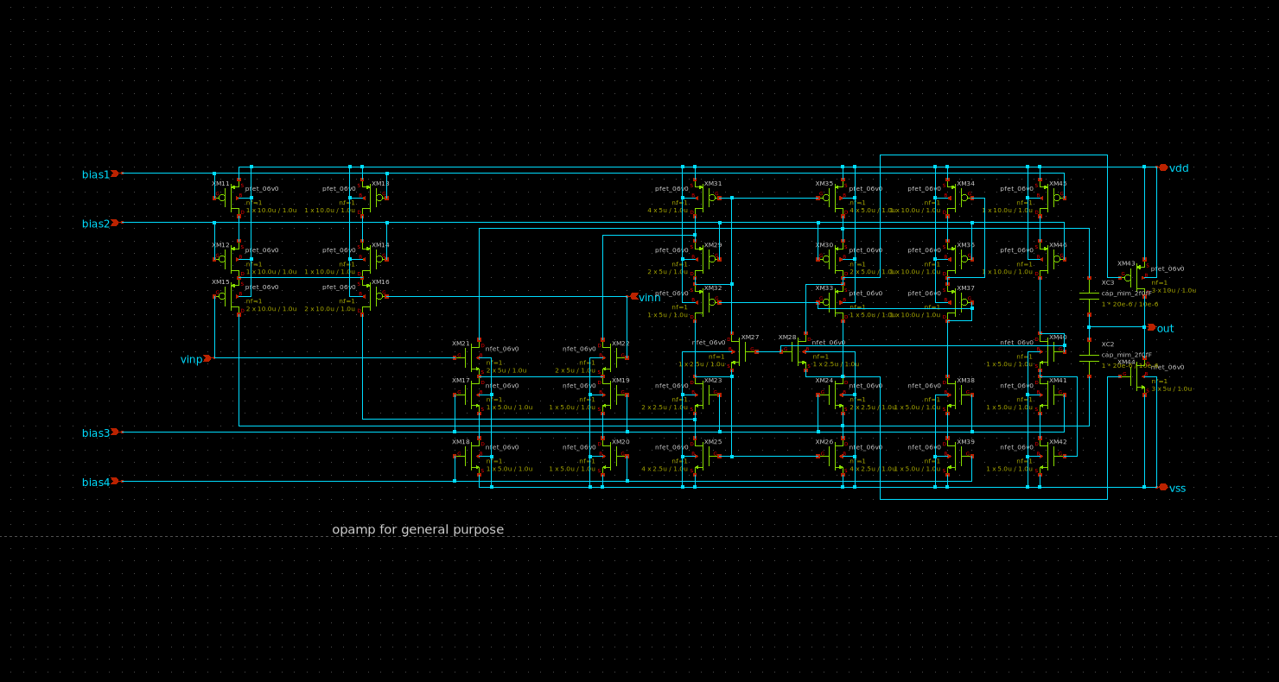
COMP
Por dentro: el MISMO generador de polarización y su propio par diferencial.
bias generator (the same cell as OPAM_LIN's)
differential pair (sub_diff)
Notes:
El esquemático interno del comparador, que faltaba. Y lo primero que hay que decir es que el bloque de la izquierda no se parece al del amplificador: ES el del amplificador. Mismo fichero, bias.sym, instanciado por los dos.
El par diferencial también es la misma topología, 36 transistores colocados igual. Las diferencias son tres y explican por qué uno amplifica y el otro decide: el comparador NO lleva la resistencia de realimentación RFB, usa multiplicadores m=2, 3 y 4 donde el amplificador va a m=1, y su etapa de salida es de 30 µm y 15 µm contra 4 µm y 1 µm.
Traducido: al comparador no le importa la linealidad, le importa empujar el raíl. Por eso su slew rate es una rampa recta de 6.3 V/µs y el del amplificador ni siquiera existe como tal.

Slide 22
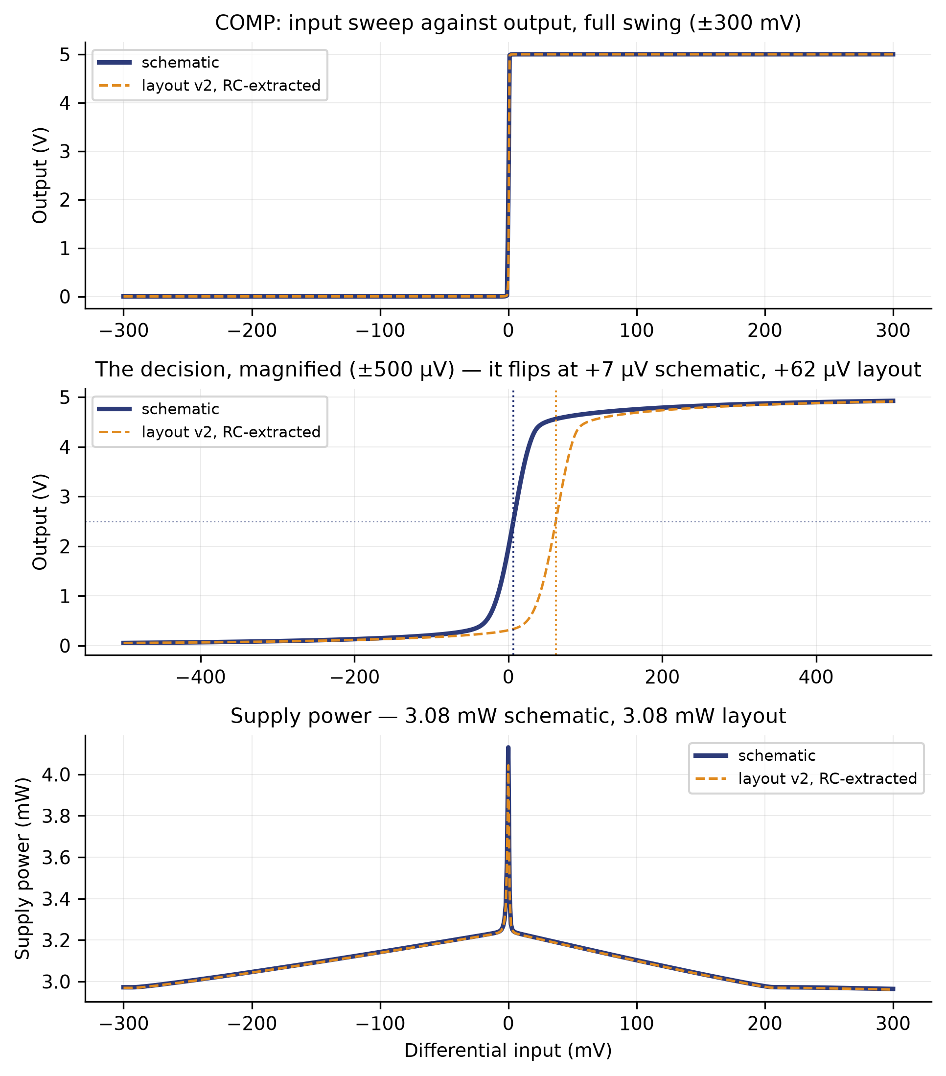
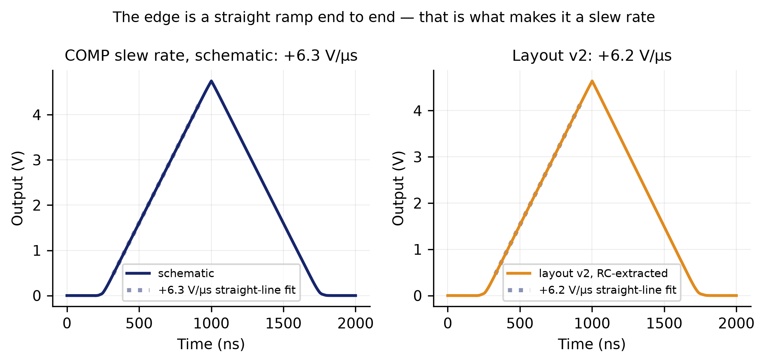
COMP
input sweep against output, and what it costs · slew rate
slew rate
input sweep against output, and what it costs
Notes:
El barrido de la entrada contra la salida, que es la gráfica que pediste. Arriba la excursión completa; en medio la MISMA curva ampliada a ±500 µV, que es donde de verdad se toma la decisión — la transición mide 227 µV y la ventana ancha se la salta entera.
El flanco del layout va desplazado respecto al esquemático: +62 µV contra +7 µV. Eso es offset que introduce el dibujo, y es el que acaba fijando el campo mínimo que el chip puede resolver.
El slew rate. Lo que lo hace legítimo es que la pendiente es constante durante los 601 ns enteros del flanco: 6.3 V/µs subiendo y bajando. Una rampa recta es la definición de estar limitado por slew; si fuera una exponencial no habría número que dar.

Slide 23
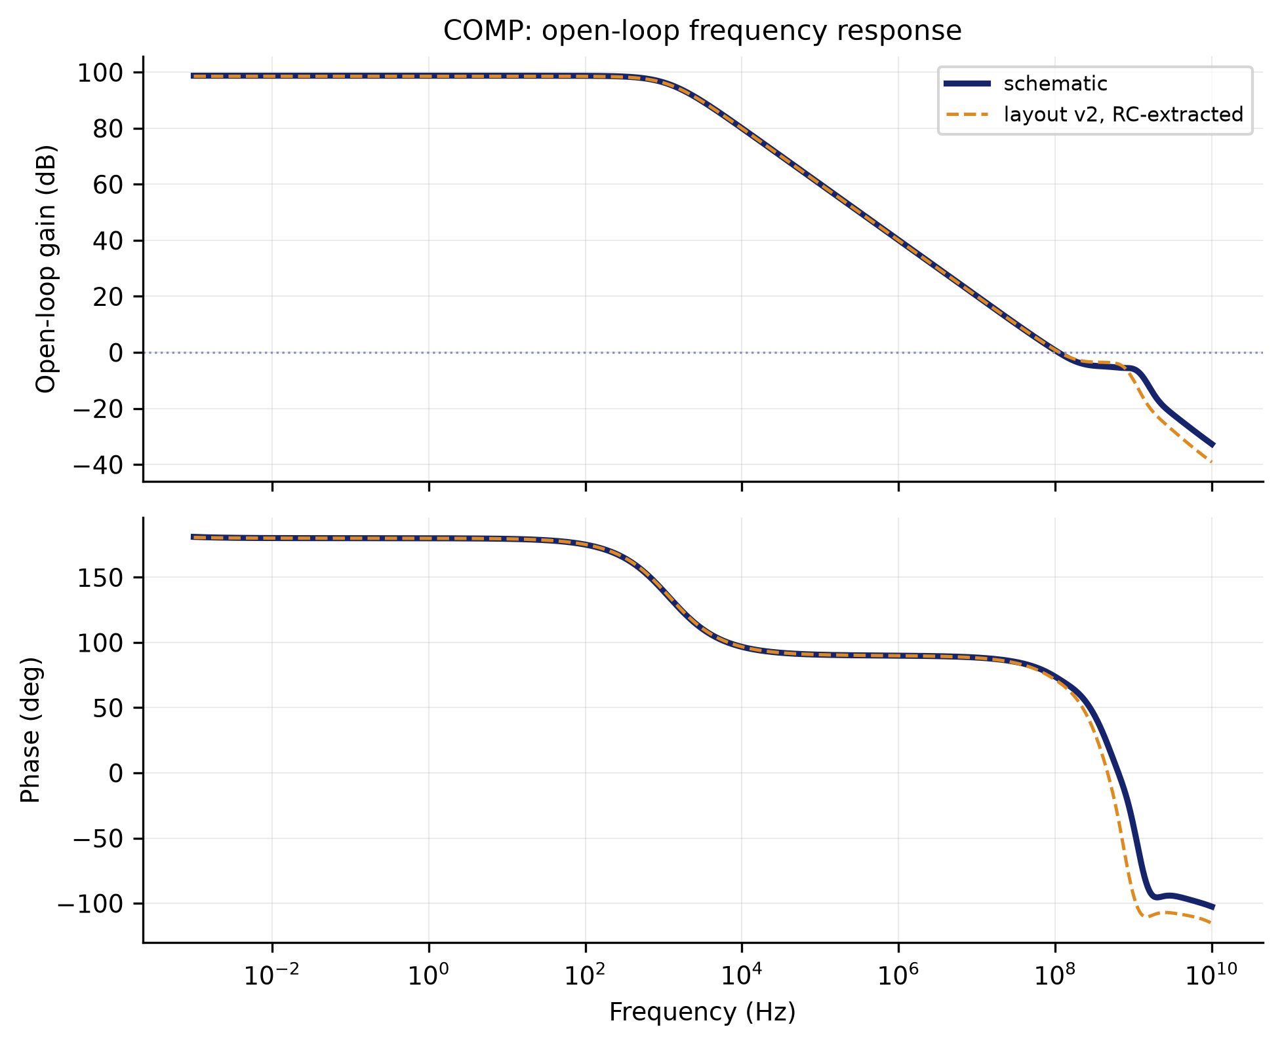
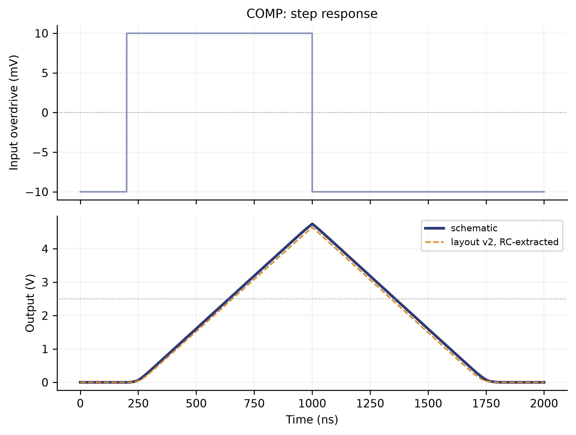
COMP
step response · frequency response
step response
frequency response
Notes:
La respuesta al escalón: arriba el exceso de entrada, abajo la salida cruzando la mitad de la alimentación. Da el retardo de decisión.
El Bode del comparador en lazo abierto. Se enseña porque un comparador con poco margen se convierte en un oscilador cuando la entrada se queda cerca del punto de disparo.

Slide 24
DECODER
Decide qué eje gana a partir de las tres comparaciones.
Entra XY, XZ, YZ. Sale X, Y o Z.
Lógica pura: las tres comparaciones por pares determinan un orden, y el orden determina el ganador. Es el bloque más pequeño y el que menos consume de toda la cadena, por tres órdenes de magnitud.
Aquí apareció el problema del eje Z.
Z no podía ganar nunca. Lo que lo arregló no fue subirle el peso sino cambiar el orden dentro de cada trío.
Parámetro | Valor
Función | de tres comparaciones a un eje ganador
Alimentación | 5.0 V
Consumo | 1.4 µW
Área | 31.76 × 13.82 µm = 0.0004 mm²
Instancias | 4 (una por GRADIENT2)
Notes:
DECODER: qué hace y cuánto cuesta, en la misma diapositiva. El texto de la izquierda está en pantalla; basta señalar el titular en negrita y pasar a la tabla.

Slide 25
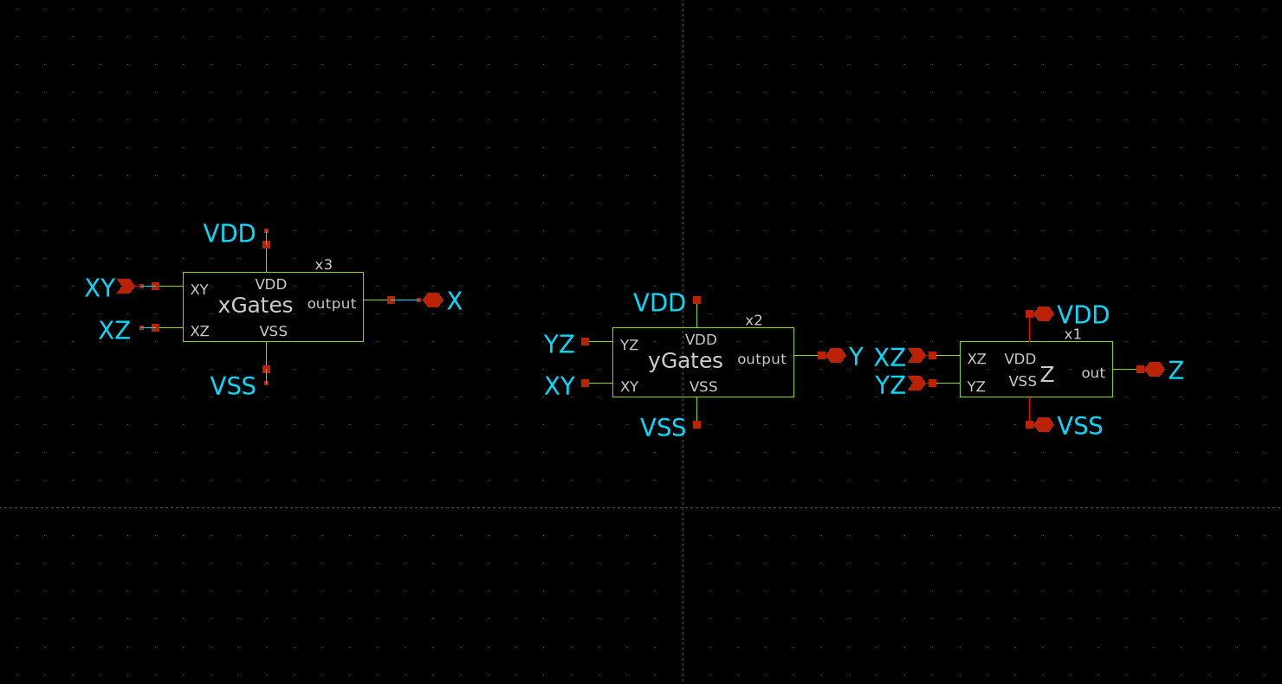
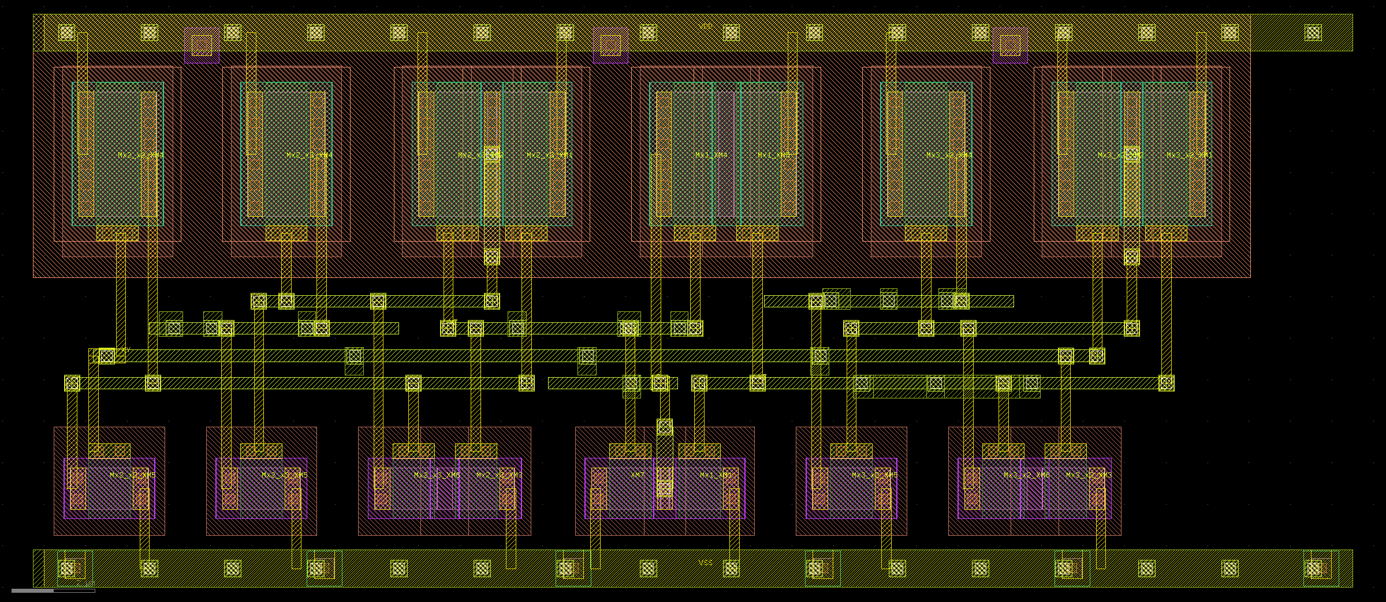
DECODER
Decide qué eje gana a partir de las tres comparaciones.
layout — 31.76 × 13.82 µm
schematic
Notes:
El esquemático de DECODER y su layout, uno al lado del otro, con las dimensiones medidas debajo.

Slide 26
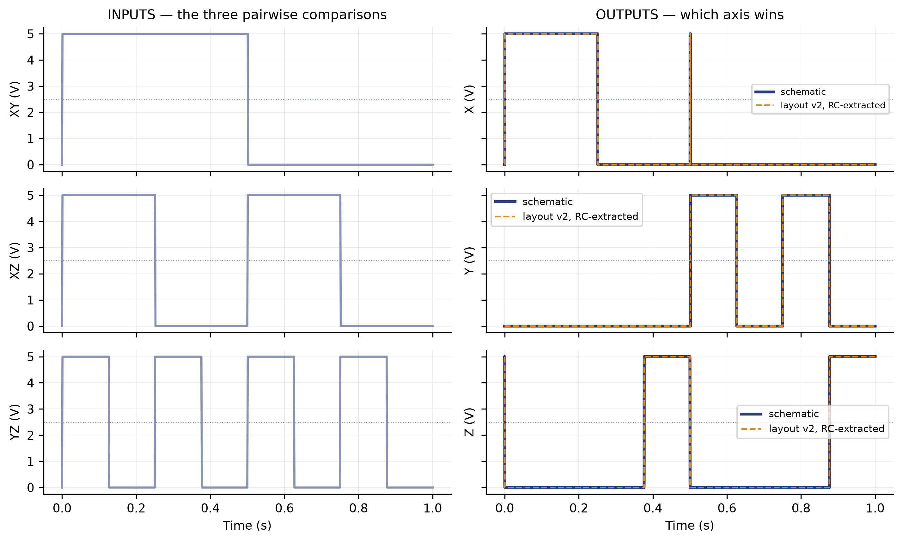
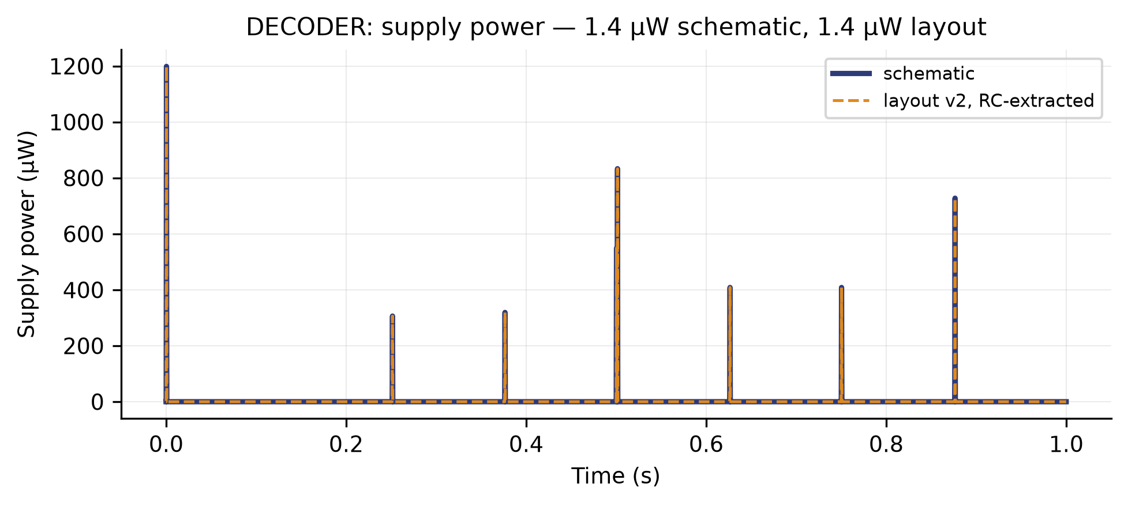
DECODER
logic · supply power
supply power
logic
Notes:
Arriba las tres comparaciones que entran, debajo las tres salidas. Esquemático y layout dan la misma decisión en todo el recorrido.
El consumo, en microvatios. Es lógica: solo gasta cuando conmuta, y los picos coinciden exactamente con los cambios de decisión de la figura anterior.

Slide 27
BANCO DEL GRADIENTE · MÉTODO
run_gradient.sh — tres puentes, y solo el amplificador lineal.
Dos cadenas colgadas de los MISMOS seis nodos de sensor:
G2 — el esquemático GRADIENT2, con el OPAM_LIN de 40 dB
G4 — el mismo circuito reconstruido desde el layout v2, con el OPAM_LIN_flat y extraído con parásitos RC
Es el mismo amplificador dibujado de dos maneras.
Así toda comparación de esta sección es layout contra esquemático, nunca un amplificador contra otro.
Qué se mide: los tres campos van a 120°, suman cero y el vector solo cambia de dirección.
Barriendo de 0 a 360° cada eje debería ganar un sector de exactamente 120°. La cifra que sale es cuánto derivan esas tres fronteras y en qué porcentaje del barrido el eje decodificado es el correcto.
Notes:
Explicados los tres subbloques, el resultado del bloque de sensado.
Cuatro cadenas colgadas de los MISMOS seis nodos de sensor, cada una con su alimentación propia para poder atribuir el consumo.
El estímulo tiene truco: los tres campos van a 120°, suman cero y el vector solo cambia de dirección, nunca de tamaño. Así, barriendo de 0 a 360°, cada eje debería ganar un sector de exactamente 120°.

Slide 28
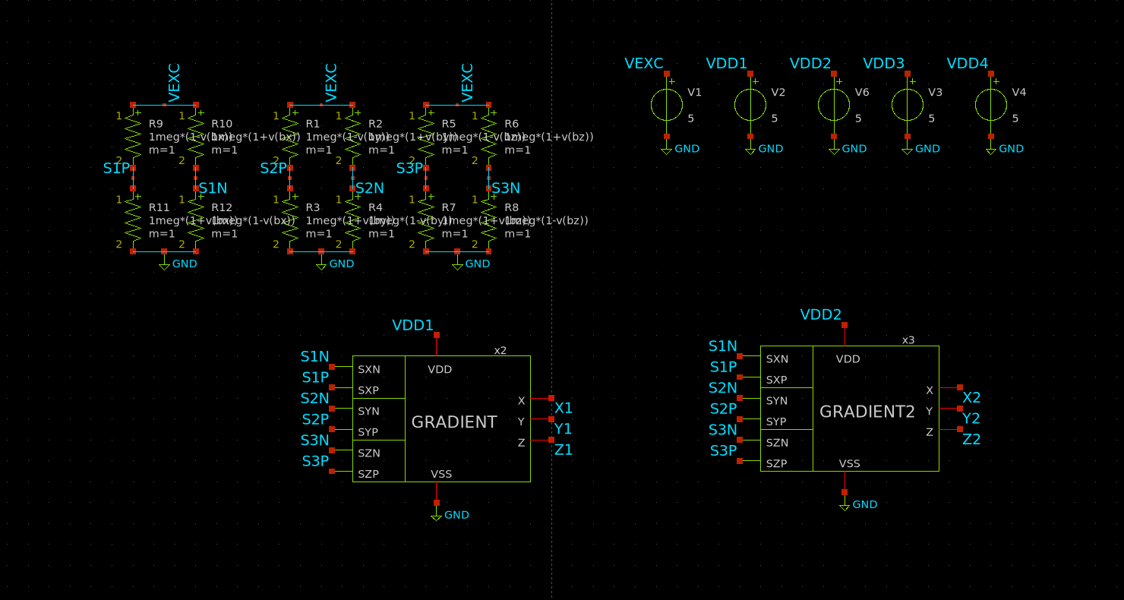
BANCO DEL GRADIENTE · MÉTODO
run_gradient.sh — tres puentes, y solo el amplificador lineal.
XSCHEM/TEST_TOTAL/test_GRADIENT.sch
Notes:
El banco montado: los tres puentes a un lado y las cuatro cadenas colgando de los mismos nodos, cada una con su fuente separada — se ven las cuatro.

Slide 29
TRAZABILIDAD DEL SENSADO
Una señal, cuatro etapas: puente → amplificador → comparador → decodificador.
Se sigue la MISMA señal por las cuatro etapas del bloque de sensado.
El banco ya registra cada nodo intermedio, incluidos los que no tienen nombre: las salidas de los comparadores se sondean jerárquicamente.
En cada etapa, el esquemático y el layout uno encima del otro.
Solo con el amplificador lineal: G2, el esquemático, contra G4, el layout.
Y al final, en qué porcentaje del barrido el eje decodificado es el correcto.
Notes:
La sub-sección de trazabilidad del sensado, que es lo que faltaba: hasta aquí se enseñaba el resultado del bloque, no cómo llega la señal hasta él.
Se sigue la misma señal por las cuatro etapas. El banco ya graba cada nodo intermedio, incluidos los que no tienen nombre — las salidas de los comparadores se sondean jerárquicamente, así que no hizo falta volver a simular.
Y solo con el amplificador lineal, el que va en el chip: G2 contra G4, que es el mismo amplificador dibujado de dos maneras.

Slide 30
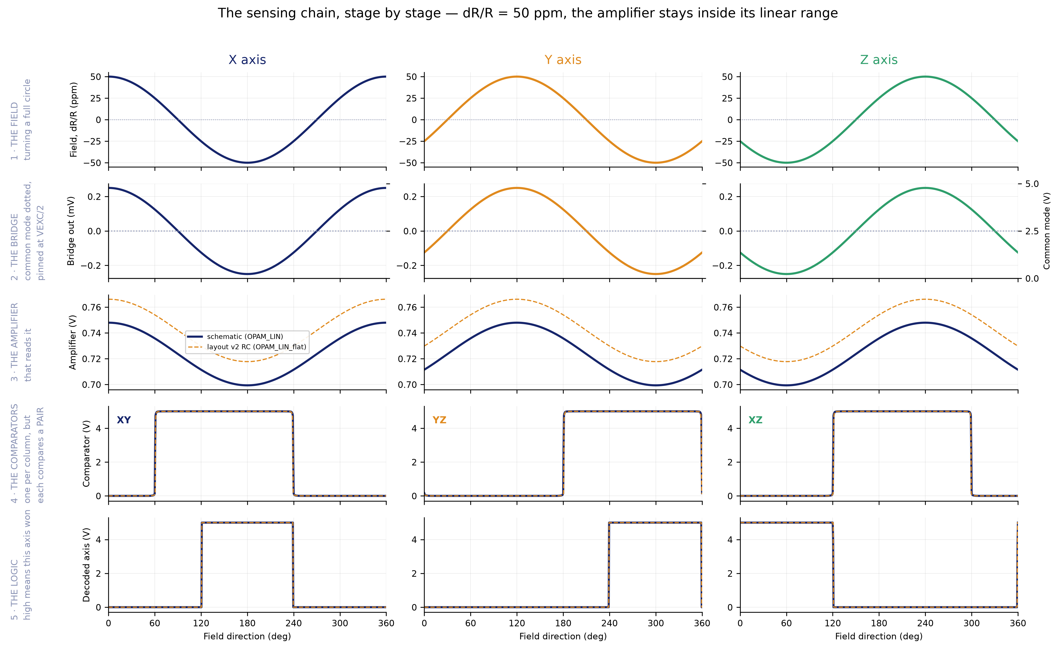
RESULTADO DEL BLOQUE · SENSADO DE GRADIENTE
the whole chain on one sheet — amplifier still linear
run_gradient.sh — G2 schematic vs G4 layout
Notes:
Aquí está el bloque entero en una sola hoja, que es como se pidió. Una COLUMNA es un eje y una FILA es una etapa, así que un eje se sigue de arriba abajo sin cambiar de diapositiva: el campo, lo que entrega su puente, el amplificador que lo lee, el comparador y la decisión.
Ésta es con dR/R de 50 ppm, donde el amplificador trabaja en su zona lineal y se le ve la forma del coseno. Fíjate en la segunda fila: el modo común, punteado, se queda clavado en la mitad de la excitación mientras la diferencia se mueve. Ésa es la condición que hace legible todo lo de abajo.
Y un aviso de lectura honesto: los comparadores no son uno por eje. Hay tres y comparan PARES — XY, XZ, YZ. Poner uno debajo de cada columna es una decisión de maquetación, no que XY sea «el comparador de X».
DE DÓNDE SALE: reportes/figuras/grid_lineal.png, de la corrida de XSCHEM/TEST_TOTAL/run_gradient.sh del 2026-09-07 — datos/fino.csv y datos/ancho.csv, más lo que el .control deja en simulation/test_GRADIENT.sch/. Las cuatro cadenas del banco cuelgan de los MISMOS seis nodos de sensor, así que la comparación no arrastra diferencia de estímulo.

Slide 31
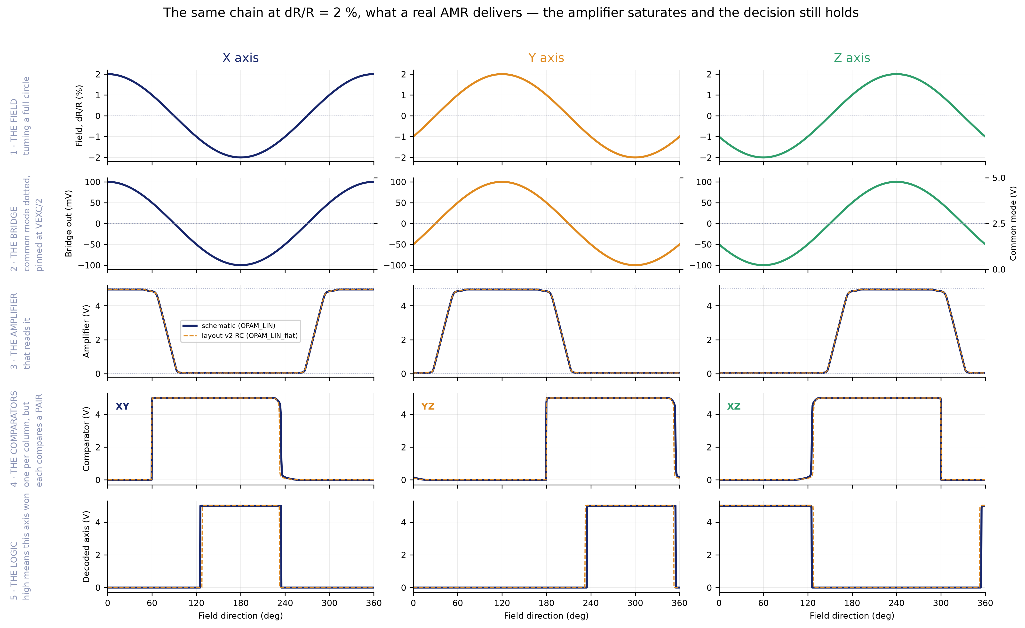
RESULTADO DEL BLOQUE · SENSADO DE GRADIENTE
the same chain at dR/R = 2 %, what a real AMR gives
run_gradient.sh — G2 schematic vs G4 layout
Notes:
La misma hoja con el campo que da una AMR de verdad, dR/R del 2 %. La diferencia con la anterior es la única variable: aquí el amplificador SATURA, y se ve recortado contra los dos raíles en toda la fila tercera.
Lo importante es lo que pasa debajo: las dos últimas filas son idénticas a las de la hoja anterior. Saturar no rompe la decisión, porque para decidir hace falta el CRUCE, no el pico. El chip no mide cuánto, ordena.
DE DÓNDE SALE: reportes/figuras/grid_saturado.png, de la corrida de XSCHEM/TEST_TOTAL/run_gradient.sh del 2026-09-07 — datos/fino.csv y datos/ancho.csv, más lo que el .control deja en simulation/test_GRADIENT.sch/. Las cuatro cadenas del banco cuelgan de los MISMOS seis nodos de sensor, así que la comparación no arrastra diferencia de estímulo.

Slide 32
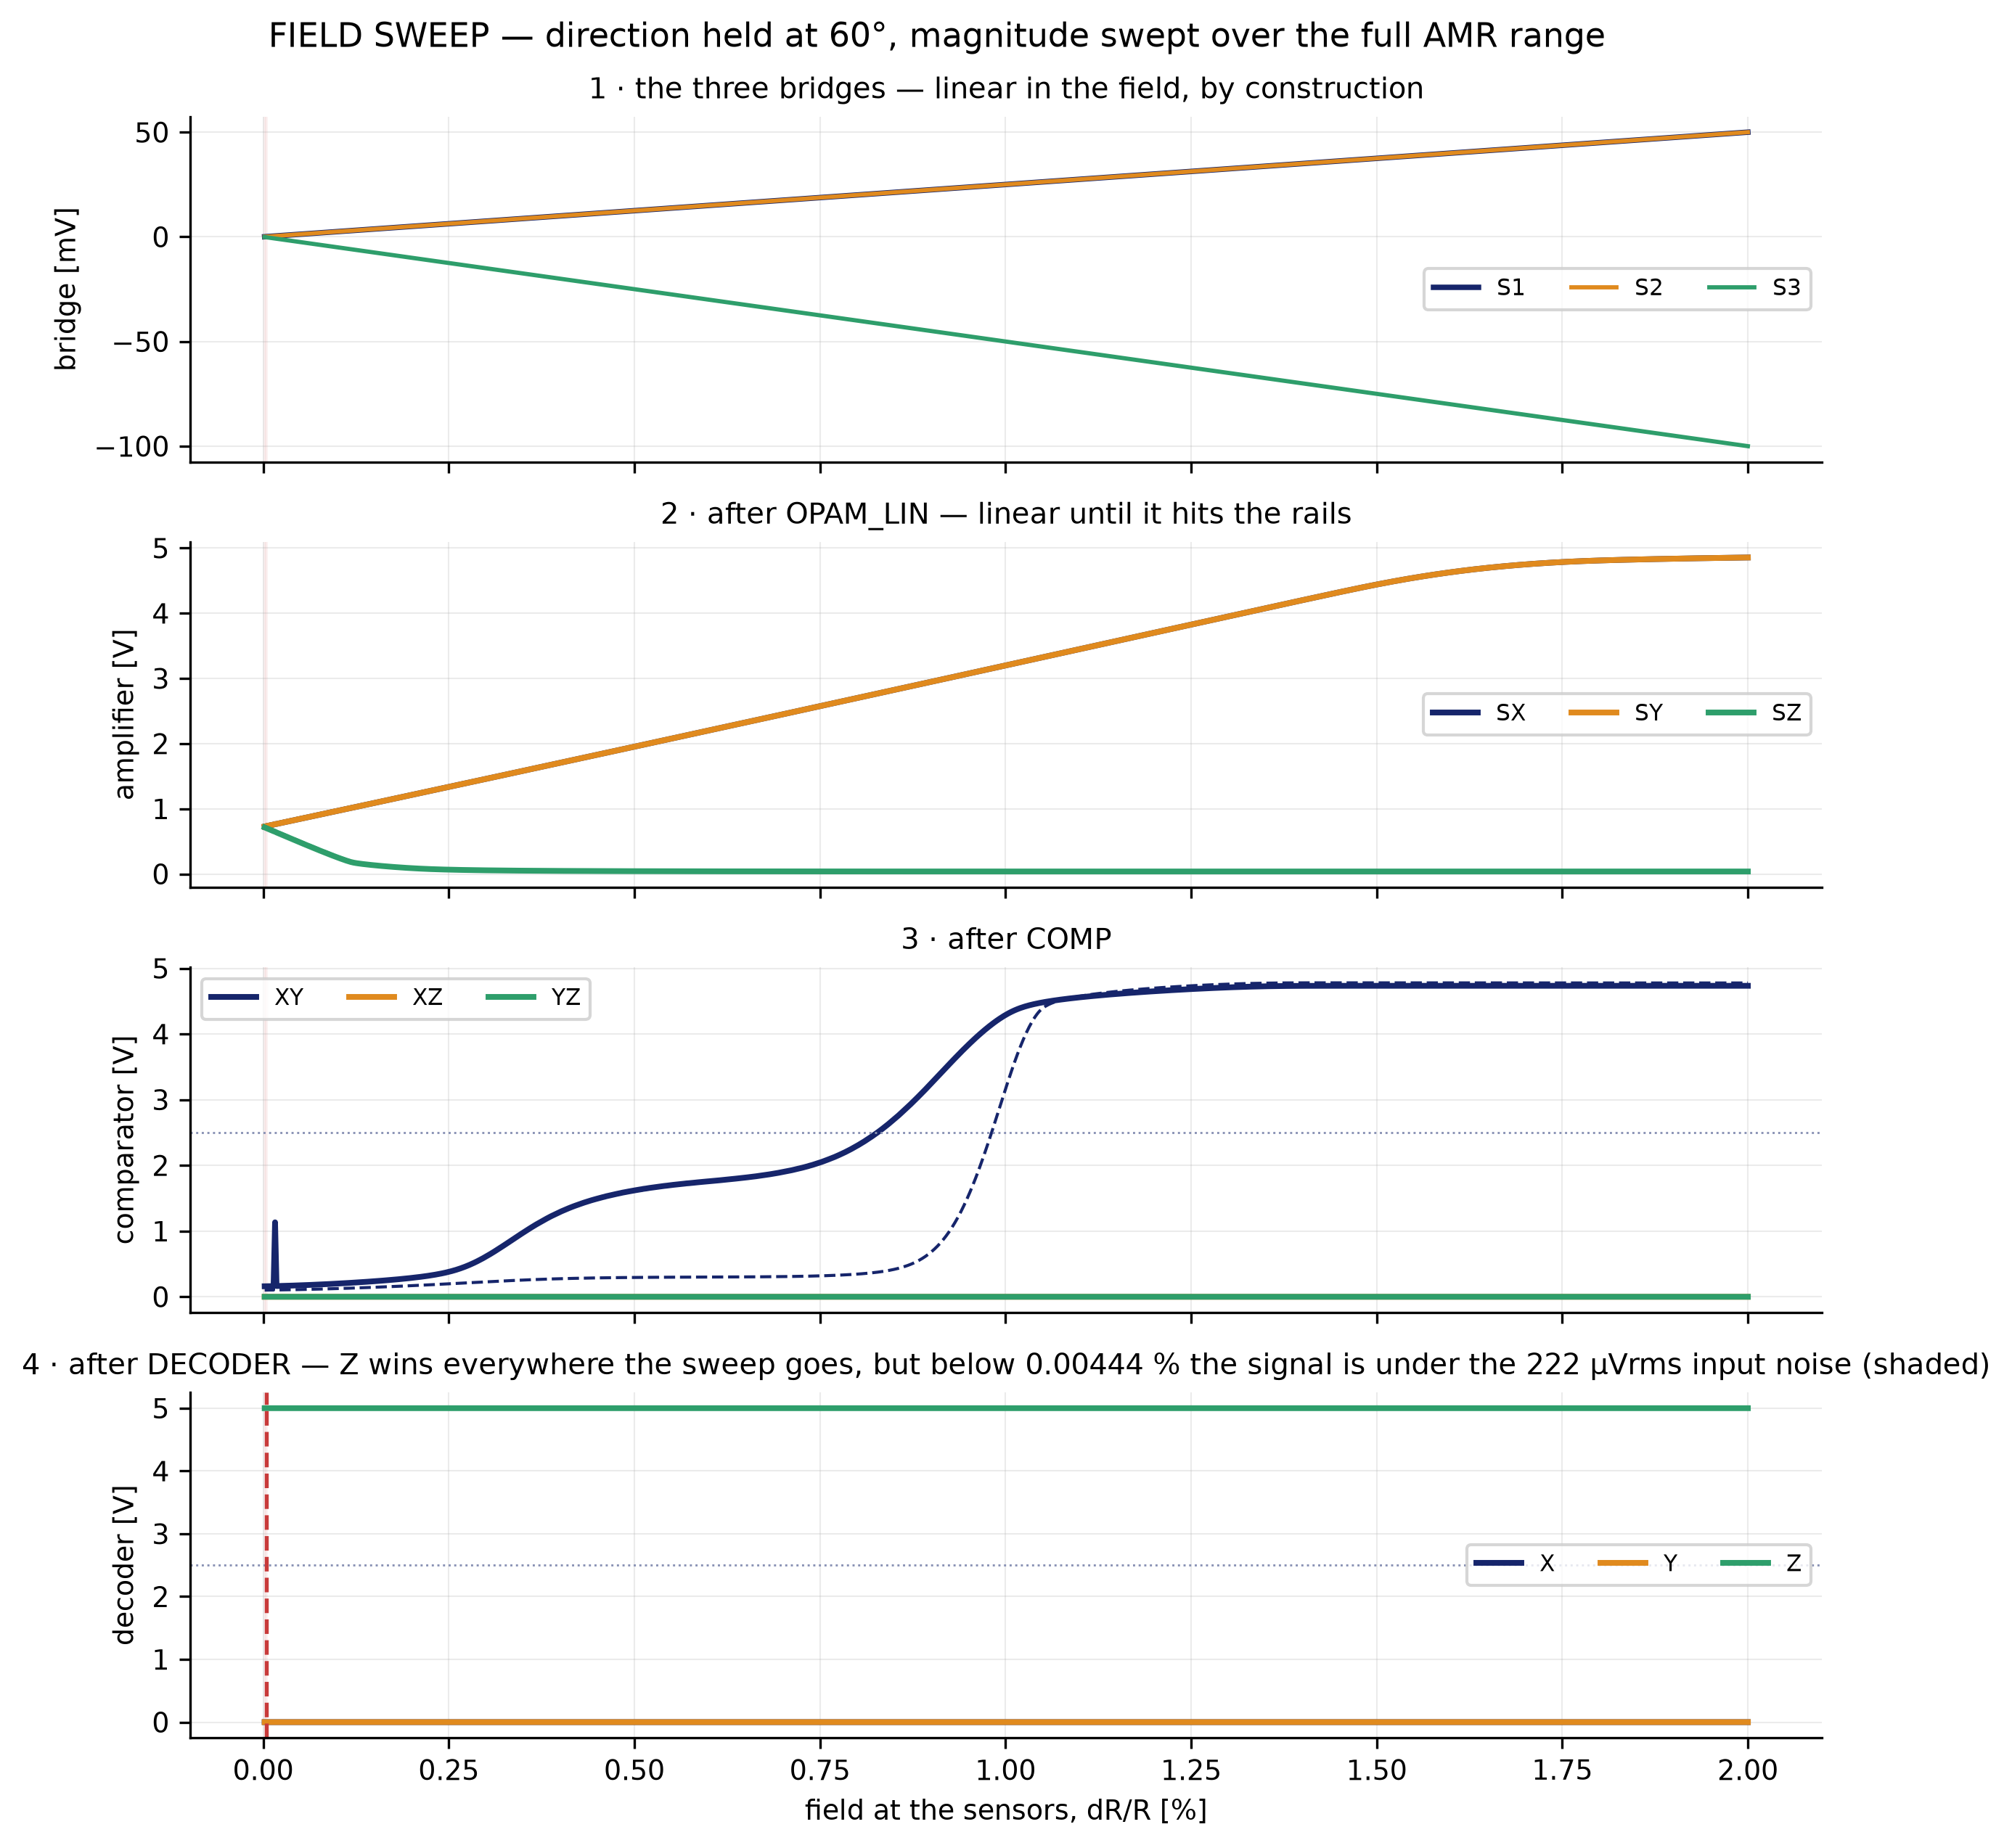
RESULTADO DEL BLOQUE · SENSADO DE GRADIENTE
the other experiment: field SIZE swept, direction held
run_gradient.sh — G2 schematic vs G4 layout
Notes:
Esta diapositiva y la siguiente contestan una pregunta distinta a todo lo anterior, y conviene decirlo antes de enseñarla. Hasta aquí el campo GIRABA manteniendo su tamaño: se probaba si el chip acierta la dirección. Aquí se hace lo contrario — la dirección se clava a 60°, en mitad de un sector, y lo que se barre es el MÓDULO del campo, de casi nada hasta el 2 %.
Por qué ese experimento: porque es el eje por el que se mueve un imán de verdad. Cuando te acercas a una fuente la dirección apenas cambia y lo que crece es el tamaño. Así que esto mide DESDE QUÉ CAMPO el chip decide, que es su alcance.
Se lee de arriba abajo como la rejilla: los puentes son lineales en el campo por construcción, el amplificador es lineal hasta que satura, y abajo se ve a partir de qué campo la decisión se asienta y ya no cambia.
DE DÓNDE SALE: reportes/figuras/field_1_chain.png, de la corrida de XSCHEM/TEST_TOTAL/run_gradient.sh del 2026-09-07 — datos/fino.csv y datos/ancho.csv, más lo que el .control deja en simulation/test_GRADIENT.sch/. Las cuatro cadenas del banco cuelgan de los MISMOS seis nodos de sensor, así que la comparación no arrastra diferencia de estímulo.

Slide 33
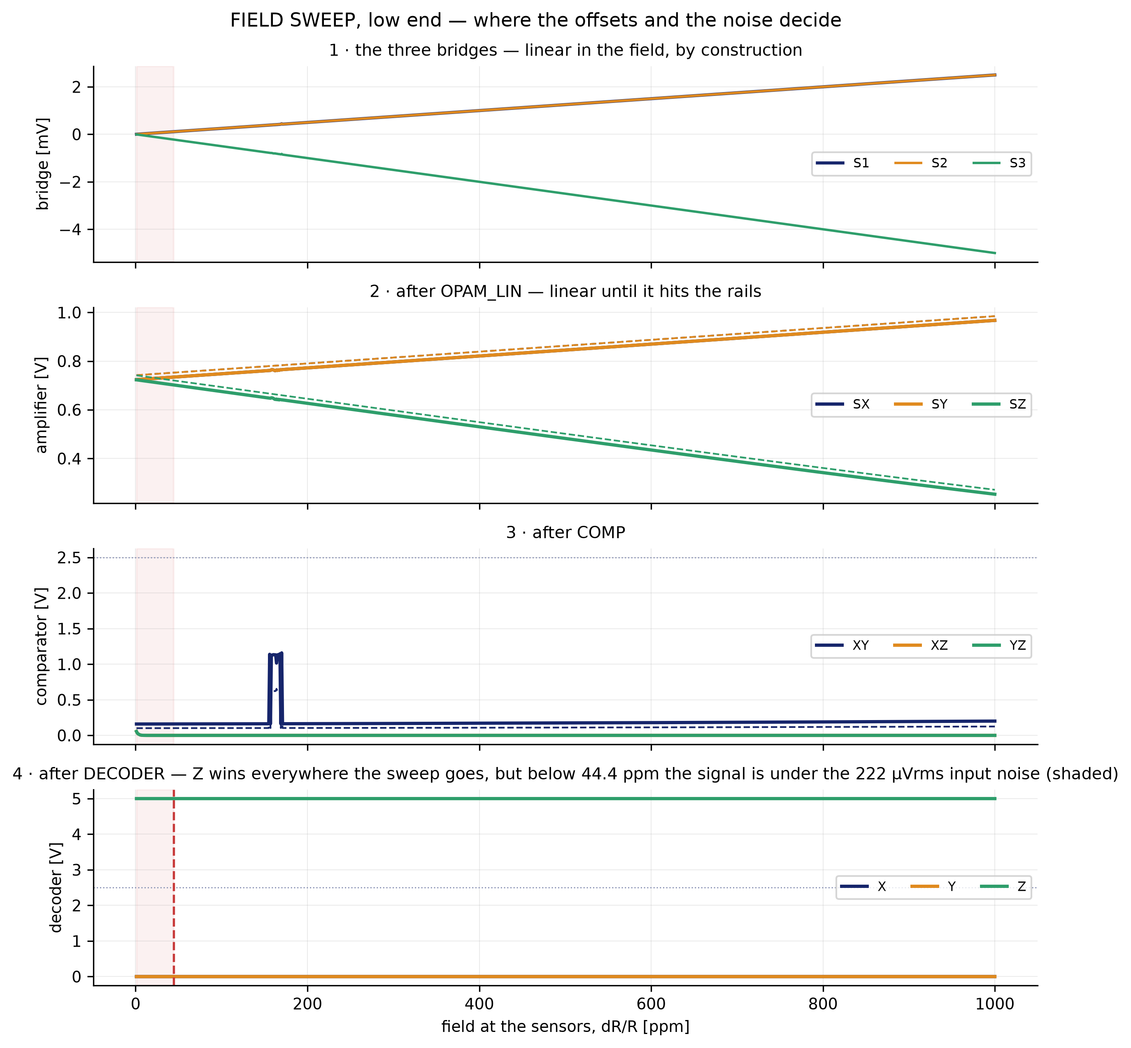
RESULTADO DEL BLOQUE · SENSADO DE GRADIENTE
the low end on its own scale: where the chip goes deaf
run_gradient.sh — G2 schematic vs G4 layout
Notes:
La misma pregunta, en el extremo bajo y con su propia escala. Ésta es la que da el número que importa: el campo MÍNIMO que el chip puede resolver.
Y quién pone ese límite: el ruido del amplificador. Son 222 µVrms referidos a la entrada, y como la excitación del puente son 5 V, eso equivale a 44.4 ppm de dR/R. Por debajo de ahí la señal está por debajo del ruido y la decisión ya no se sostiene — no porque el circuito esté mal, sino porque no hay nada que leer.
Lo que le da crédito al número es que el banco de geometría llega al mismo suelo por otro camino, midiendo resolución. Dos experimentos independientes y el mismo límite.
DE DÓNDE SALE: reportes/figuras/field_2_fine.png, de la corrida de XSCHEM/TEST_TOTAL/run_gradient.sh del 2026-09-07 — datos/fino.csv y datos/ancho.csv, más lo que el .control deja en simulation/test_GRADIENT.sch/. Las cuatro cadenas del banco cuelgan de los MISMOS seis nodos de sensor, así que la comparación no arrastra diferencia de estímulo.

Slide 34
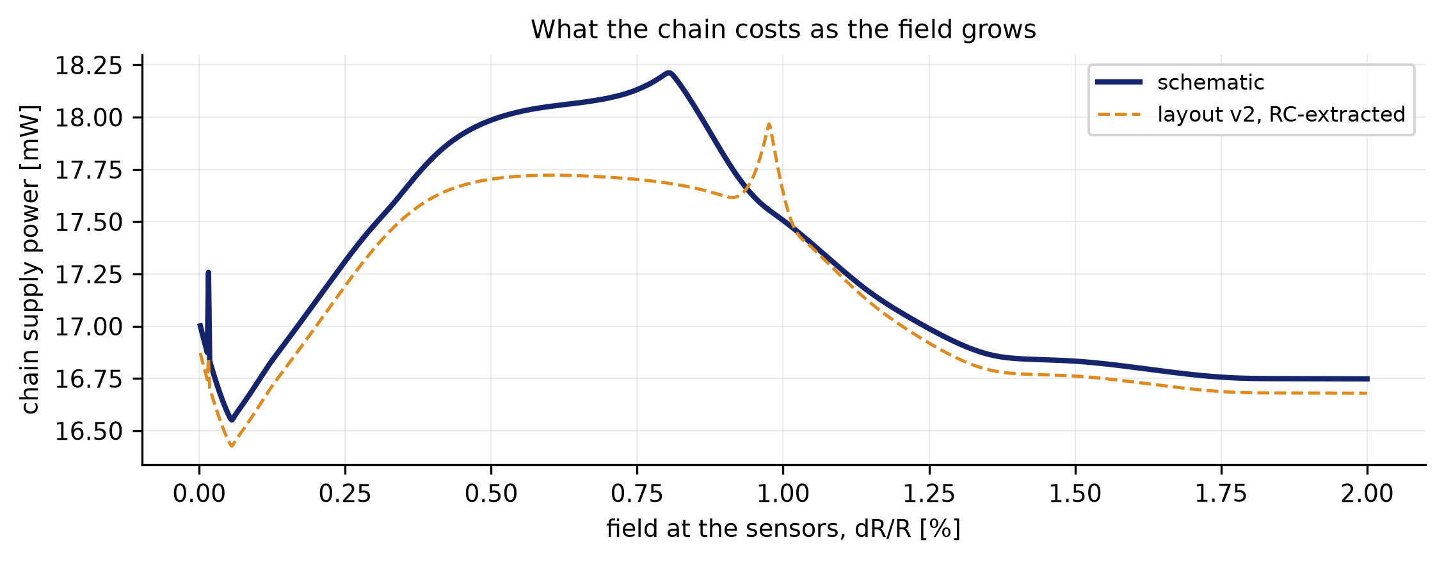
RESULTADO DEL BLOQUE · SENSADO DE GRADIENTE
what the chain costs as the field grows
run_gradient.sh — G2 schematic vs G4 layout
Notes:
El consumo de la cadena a lo largo del mismo barrido. Sube al pasar por la zona activa y se aplana cuando el amplificador satura.
DE DÓNDE SALE: reportes/figuras/field_3_power.png, de la corrida de XSCHEM/TEST_TOTAL/run_gradient.sh del 2026-09-07 — datos/fino.csv y datos/ancho.csv, más lo que el .control deja en simulation/test_GRADIENT.sch/. Las cuatro cadenas del banco cuelgan de los MISMOS seis nodos de sensor, así que la comparación no arrastra diferencia de estímulo.

Slide 35
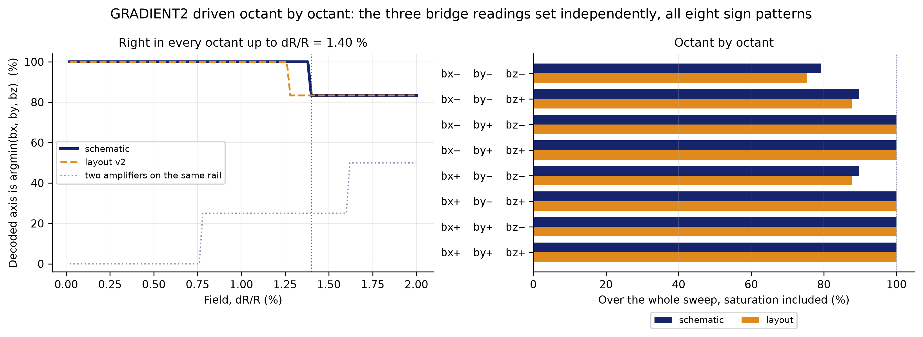
RESULTADO DEL BLOQUE · SENSADO DE GRADIENTE
all eight sign patterns — swept PAST saturation on purpose, so these percentages are not the ones elsewhere
run_gradient.sh — G2 schematic vs G4 layout
Notes:
ANTES DE LEER LAS BARRAS, de qué es el porcentaje. Aquí el barrido sigue subiendo el campo MUCHO después de que el amplificador sature, a propósito, porque lo que se busca es dónde se rompe. Así que el denominador incluye puntos que están fuera del alcance del bloque, y por eso salen barras del 75 % donde otras diapositivas dan 95 %.
Las tres cifras del informe contestan tres preguntas distintas y no se comparan entre sí: el 95.42 % es el eje correcto sobre el barrido de ROTACIÓN, que es el estímulo realista; estas barras son sobre un barrido de AMPLITUD que pasa de largo la saturación; y el 99.72 % no es acierto sino CUÁNTO COINCIDEN layout y esquemático, que es otra cosa.
Los casos de prueba por octante que pediste, en el bloque de sensado. El banco se amplió para poder fijar las tres lecturas de puente de forma INDEPENDIENTE: el barrido giratorio de siempre las obliga a sumar cero, así que combinaciones como (+,+,+) eran inalcanzables y solo se veían tres de los ocho signos posibles.
La respuesta correcta en cada punto es argmin(bx, by, bz), porque el decodificador saca el eje MENOR. Y el resultado es limpio: acierta en los ocho octantes, el 100 %, hasta dR/R = 1.40 %.
A partir de ahí cae, y la curva gris dice por qué: es justo donde DOS amplificadores se quedan pegados al mismo raíl. Cuando eso pasa, el orden entre esos dos ya se ha perdido antes de que el comparador lo mire, y quien decide es el offset — 94.8 % el esquemático y 93.8 % el layout sobre el barrido entero, saturación incluida.
Y eso mismo fija el alcance útil del bloque: el esquemático decide bien siempre hasta dR/R = 1.40 % y el layout hasta 1.28 %, en los ocho octantes. Esa diferencia entre los dos es su offset. No es un límite de ruido, es de recorrido — con 103 V/V de ganancia y 5 V de raíl, 1.4 % de dR/R ya son 70 mV a la entrada y la salida no da más de sí.
DE DÓNDE SALE: reportes/figuras/oct_sensado.png, de la corrida de XSCHEM/TEST_TOTAL/run_gradient.sh del 2026-09-07 — datos/fino.csv y datos/ancho.csv, más lo que el .control deja en simulation/test_GRADIENT.sch/. Las cuatro cadenas del banco cuelgan de los MISMOS seis nodos de sensor, así que la comparación no arrastra diferencia de estímulo.

Slide 36
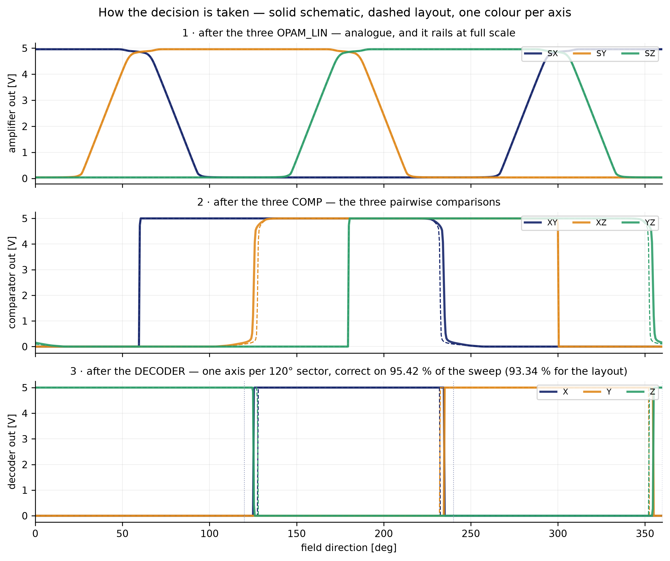
RESULTADO DEL BLOQUE · SENSADO DE GRADIENTE
how the decision is taken, and how accurate it is
run_gradient.sh — G2 schematic vs G4 layout
Notes:
Y ahora sí, la vista condensada de la decisión, que va aquí y no antes porque hasta este punto el comparador ya está explicado. Las salidas de los amplificadores, las de los comparadores y las del decodificador, una debajo de otra, con un color por eje para poder seguir un eje entero. Continuo el esquemático, discontinuo el layout.
El número: el eje decodificado es el correcto en el 95.4 % del barrido con el esquemático y el 93.3 % con el layout, sin un solo punto indeciso. Lo que se pierde está todo en las fronteras entre sectores.
DE DÓNDE SALE: reportes/figuras/trace_7_decision.png, de la corrida de XSCHEM/TEST_TOTAL/run_gradient.sh del 2026-09-07 — datos/fino.csv y datos/ancho.csv, más lo que el .control deja en simulation/test_GRADIENT.sch/. Las cuatro cadenas del banco cuelgan de los MISMOS seis nodos de sensor, así que la comparación no arrastra diferencia de estímulo.

Slide 37
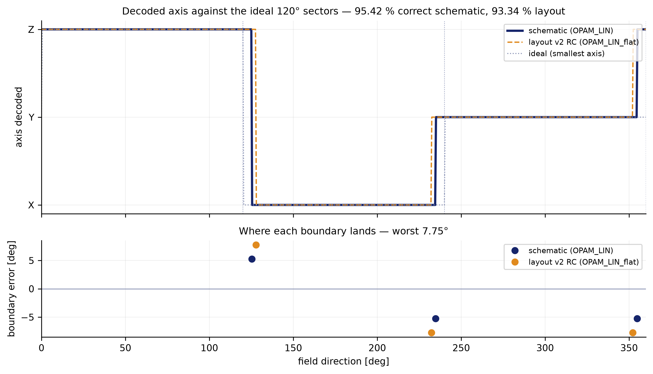
RESULTADO DEL BLOQUE · SENSADO DE GRADIENTE
decoded sector against the ideal, and the boundary error
run_gradient.sh — G2 schematic vs G4 layout
Notes:
Y el número. Arriba, el eje decodificado contra el ideal — que es el eje MENOR, no el mayor: está en la tabla de verdad del decodificador, X = XY·XZ. Abajo, dónde cae cada frontera respecto a los 0, 120 y 240° exactos.
Las cifras: el esquemático acierta el 95.4 % del barrido y el layout el 93.3 %, sin un solo punto indeciso. Entre ellos coinciden en el 97.9 %, siete grados y medio de desacuerdo sobre 360.
Y conviene decir de dónde sale ese 4-6 % que falta: no está repartido, está entero en las tres fronteras de sector. En medio de un sector las dos versiones no fallan nunca.
DE DÓNDE SALE: reportes/figuras/trace_6_errors.png, de la corrida de XSCHEM/TEST_TOTAL/run_gradient.sh del 2026-09-07 — datos/fino.csv y datos/ancho.csv, más lo que el .control deja en simulation/test_GRADIENT.sch/. Las cuatro cadenas del banco cuelgan de los MISMOS seis nodos de sensor, así que la comparación no arrastra diferencia de estímulo.

Slide 38
POR QUÉ UNOS CASOS FALLAN Y OTROS NO
Los mismos 24 casos, agrupados por la condición que los distingue.
Los dos que compiten por ser el menor | Casos | Esquemático | Layout | Alcance
a raíles opuestos, el mayor a 0.6 | 6 | 100 % | 100 % | > 2.00 %
a raíles opuestos, el mayor a 1.0 | 3 | 100 % | 100 % | > 2.00 %
los dos hacia ARRIBA, el mayor a 0.6 | 3 | 100 % | 100 % | > 2.00 %
los dos hacia ABAJO, el mayor a 0.6 | 3 | 100 % | 100 % | > 2.00 %
los dos hacia ABAJO, el mayor a 1.0 | 9 | 86.2 % | 83.6 % | 1.38 / 1.26 %
El amplificador reposa en 0.72 V: tiene 4.24 V de recorrido hacia arriba y sólo 0.68 hacia abajo. Por eso hace falta que se cumplan LAS DOS condiciones —hacia abajo Y a fondo de escala— para que falle; con una sola, acierta siempre.
Notes:
Ésta contesta la pregunta que deja la figura anterior: por qué los octantes con más signos negativos salen peor. Y la respuesta no es que el chip trate distinto a un signo que a otro.
El decodificador saca el MENOR de los tres. Con los tres sentidos positivos el menor es la señal MÁS PEQUEÑA; con los tres negativos es la MÁS GRANDE. Saturar depende del tamaño, no del signo. Así que en los octantes negativos la decisión recae justo sobre el par que se pega antes al raíl.
Agrupados por esa condición los 24 casos se ordenan solos: cuatro de las cinco filas aciertan el 100 % y no fallan en todo el barrido. Sólo cae una, y necesita las DOS condiciones a la vez — los dos candidatos hacia abajo Y el mayor a fondo de escala. Con una sola de las dos, acierta siempre.
El porqué está en el pie, y está medido: el amplificador reposa en 0.72 V, con 4.24 V de recorrido hacia arriba y 0.68 hacia abajo. Seis veces menos.
Y de aquí sale la cifra que se defiende sola: el bloque decide bien hasta dR/R del 2 % o más, salvo en esa esquina, donde se queda en 1.38 %. El «94.8 %» es la media de un test que mete nueve de sus veinticuatro casos en la esquina mala: se mueve cambiando el reparto de casos, sin tocar el chip.
DE DÓNDE SALE: los 24 ficheros oct_*.txt de XSCHEM/TEST_TOTAL/simulation/test_GRADIENT.sch/, agrupados por reportes/figuras_octantes.py::cargar_sensado(). Los produce el bloque OCTANT CASES del .control de test_GRADIENT.sch, corrido con XSCHEM/TEST_TOTAL/run_gradient.sh el 2026-09-07.

Slide 39
GRADIENT2, TODO LO MEDIDO
La corrida del 2026-09-07, con la procedencia de cada cifra.
Medida | Esquemático | Layout | De dónde sale
Eje decodificado correcto, barrido de rotación | 95.42 % | 93.34 % | figuras_trazabilidad.py
Esquemático y layout coinciden | 97.92 % del barrido | 7.5° de desacuerdo | figuras_trazabilidad.py
Error de frontera de sector | 5.25° | 7.75° | figuras_trazabilidad.py
Los 24 casos de octante, saturación incluida | 94.8 % | 93.8 % | figuras_octantes.py
Alcance dR/R fuera de la esquina mala | > 2.00 % | > 2.00 % | figuras_limite.py
… y dentro de ella | 1.38 % | 1.26 % | figuras_limite.py
Suelo por ruido del amplificador | 44.4 ppm de dR/R | 222 µVrms a la entrada | figuras_campo.py
Amplificador: ganancia y reposo | 494 V/V sobre dR/R | 0.72 V (4.24 ↑ / 0.68 ↓) | oct_*.txt
Consumo de la cadena, ventana fina | 17.851 mW | 17.286 mW | analizar.py
La última columna importa: son cifras de guiones distintos y con denominadores distintos. El 95.42 % cuenta todo el barrido; el 94.8 % de octantes cuenta 24 casos de amplitud; el alcance es el dR/R hasta donde no falla ni una vez. Mezclarlas sin decirlo es como se acaba comparando dos cosas que no se comparan.
Notes:
Y todo lo medido en el bloque, junto. Hasta ahora estaba repartido entre cinco diapositivas y no había dónde mirar «cuánto da GRADIENT2».
La última columna es de dónde sale cada fila. Está puesta a propósito: son cifras de guiones distintos, con denominadores distintos, y mezclarlas sin decirlo es como se acaba comparando dos cosas que no se comparan.
Las dos primeras filas son la comparación que pide el banco: el esquemático acierta el 95.42 % del barrido de rotación y el layout el 93.34 %, y coinciden entre sí en el 97.92 %. Esa diferencia es su offset, y reaparece en todas las demás medidas.
Y las dos del alcance son la conclusión de las dos diapositivas que vienen: el bloque llega a dR/R del 2 % o más salvo en una esquina concreta, donde se queda en 1.38.
Todo es de la corrida del 7 de septiembre. Los datos del banco se rehicieron ese día al añadirle los casos de límite, así que las figuras de esta sección son de esa misma tanda y no de una anterior.
DE DÓNDE SALE: cada fila trae su guion en la última columna, y los cinco leen la MISMA corrida: XSCHEM/TEST_TOTAL/run_gradient.sh del 2026-09-07, que deja datos/fino.csv y datos/ancho.csv más los oct_*.txt y lim_*.txt de simulation/test_GRADIENT.sch/.

Slide 40
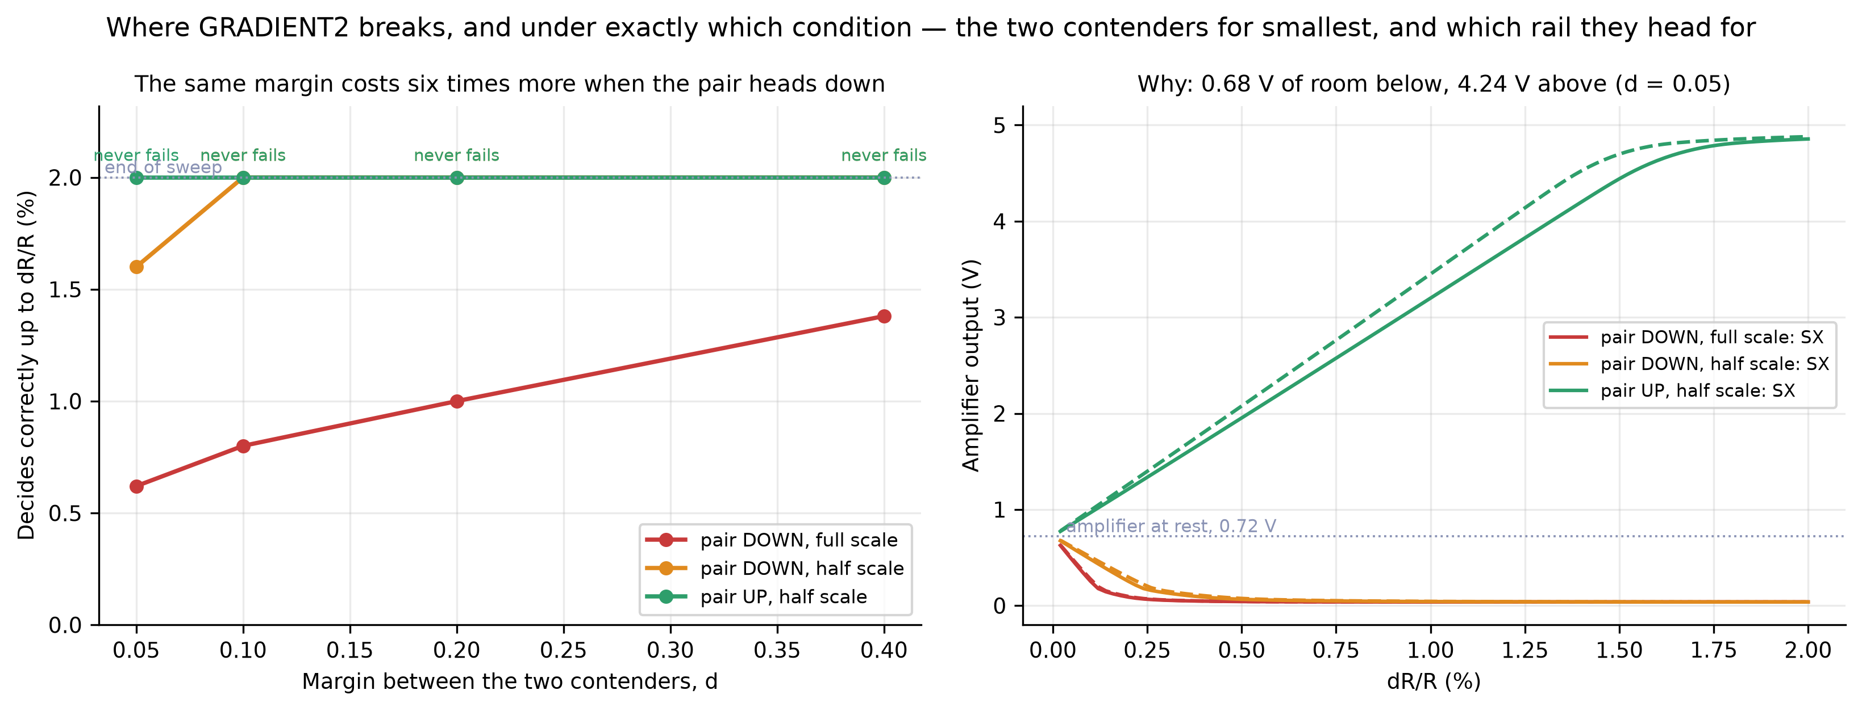
DÓNDE SE ROMPE, Y BAJO QUÉ CONDICIÓN
Un banco hecho para llevar al límite ese fallo, y sólo ese.
test_GRADIENT.sch, bloque LIMIT CASES — 12 corridas
Tres familias con el MISMO margen entre los dos que compiten y la tercera lectura aparcada donde no compite: A par abajo a fondo de escala, B par abajo a media, C par arriba a media. A contra B separa el raíl del tamaño; B contra C separa los dos raíles a igual tamaño.
Notes:
Y como la tabla anterior deja una condición señalada, el paso siguiente es un banco hecho para llevar ESA condición al límite y ninguna otra. Doce corridas nuevas en el mismo esquemático.
El experimento está montado para que las tres familias sólo se diferencien en lo que se quiere medir. Mismo margen entre los dos que compiten, y la tercera lectura aparcada a fondo de escala donde no puede competir. La respuesta correcta es siempre X, así que una salida distinta es un fallo y no hay nada que interpretar.
A contra B cambia sólo el TAMAÑO del par, con los dos yendo hacia abajo. B contra C cambia sólo el RAÍL, a igual tamaño. Con esas dos comparaciones la causa queda aislada sin suponer nada.
El panel de la derecha es la prueba directa: las dos salidas que compiten, en el caso más apretado de cada familia. Las de abajo se juntan y se pegan al suelo; las de arriba siguen separadas cuando el barrido se acaba.
Lo que esto deja dicho es una condición de uso, no un porcentaje: el bloque decide bien mientras el par que compite no vaya los dos hacia abajo estando a fondo de escala. Y el arreglo no es del decodificador, es subir la salida en reposo del amplificador hacia el centro del raíl — hoy desperdicia 3.5 V de recorrido por un lado y se queda sin margen por el otro.
DE DÓNDE SALE: los 12 ficheros lim_*.txt de XSCHEM/TEST_TOTAL/simulation/test_GRADIENT.sch/, dibujados por reportes/figuras_limite.py. Los produce el bloque LIMIT CASES del .control de test_GRADIENT.sch, que se añadió el 2026-09-07 para esta pregunta.

Slide 41
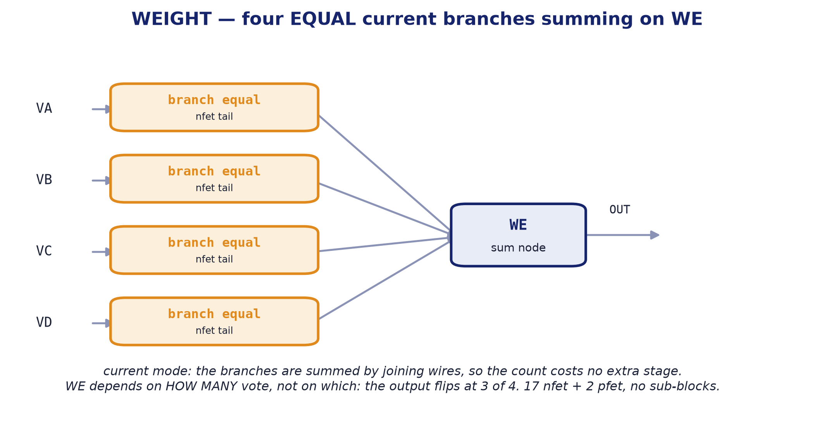
BLOQUE 2 · WEIGHT
El contador de votos: cuatro cadenas votan, un eje suma.
internal block diagram
Notes:
El diagrama interno de WEIGHT: por dónde entra cada señal y qué sale. Se recorre con el dedo de izquierda a derecha; los números vienen en la diapositiva siguiente.

Slide 42
WEIGHT
Contador de votos en modo corriente. Un bloque por eje.
Cuatro entradas con el MISMO peso, una salida.
Cada una de las cuatro cadenas GRADIENT2 vota sobre este eje, y el bloque cuenta los votos en modo corriente: las ramas se suman juntando hilos, así que contar no cuesta una etapa más. Las cuatro llevan la misma corriente, unos 170 µA: lo que sale depende de CUÁNTAS votan, no de cuáles.
El eje se reclama desde 2 de 4 votos.
Y eso lo consigue una QUINTA rama, copia exacta de las otras pero con la puerta fija a VDD. Al sumar siempre uno, N votos reales se leen como N+1 y el disparo baja de 3 de 4 a 2 de 4, que es la decisión que el chip tiene que tomar con cuatro cadenas y tres ejes.
Es una hoja: no tiene subbloques.
17 transistores n y 2 p, dibujados a mano. La salida WE es el nodo de suma, y es lo que sale al pad analógico X, Y o Z.
Parámetro | Valor
Función | suma los cuatro votos de un eje
Alimentación | 5.0 V
Consumo | 3.48 mW
Dispositivos | 17 nfet_06v0 + 2 pfet_06v0 (cinco ramas: cuatro votos y una fija)
Umbral de decisión | 2 de 4 votos
Corriente por rama | ~170 µA, igual en las cuatro
Área | 45.34 × 25.00 µm = 0.0011 mm² (celda WEIGHT_COMP, con COMP_OUT)
Instancias | 3 (una por eje)
Notes:
WEIGHT: qué hace y cuánto cuesta, en la misma diapositiva. El texto de la izquierda está en pantalla; basta señalar el titular en negrita y pasar a la tabla.

Slide 43
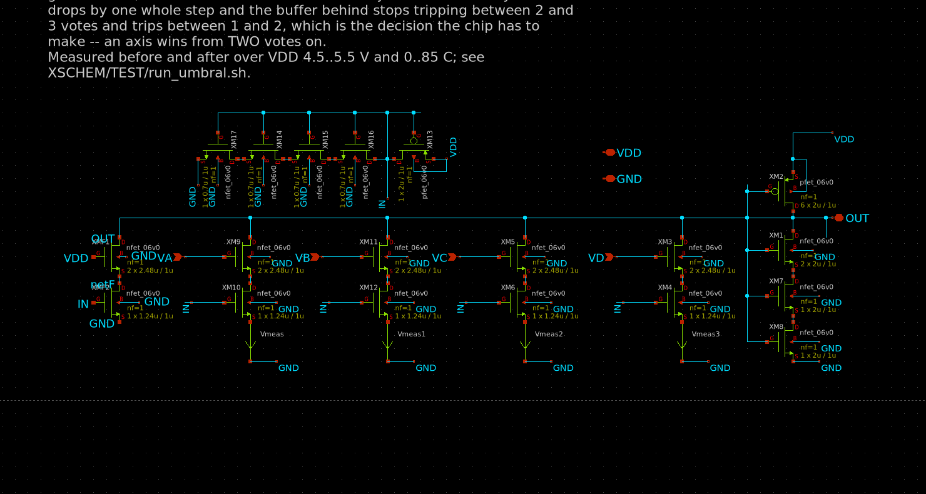
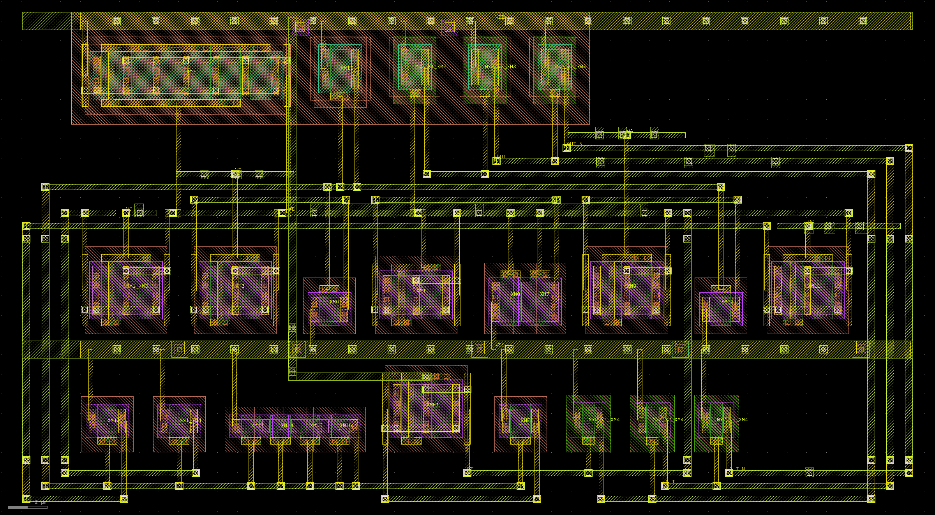
WEIGHT
Contador de votos en modo corriente. Un bloque por eje.
schematic
layout — 45.34 × 25.00 µm
Notes:
El esquemático de WEIGHT y su layout, uno al lado del otro, con las dimensiones medidas debajo.

Slide 44
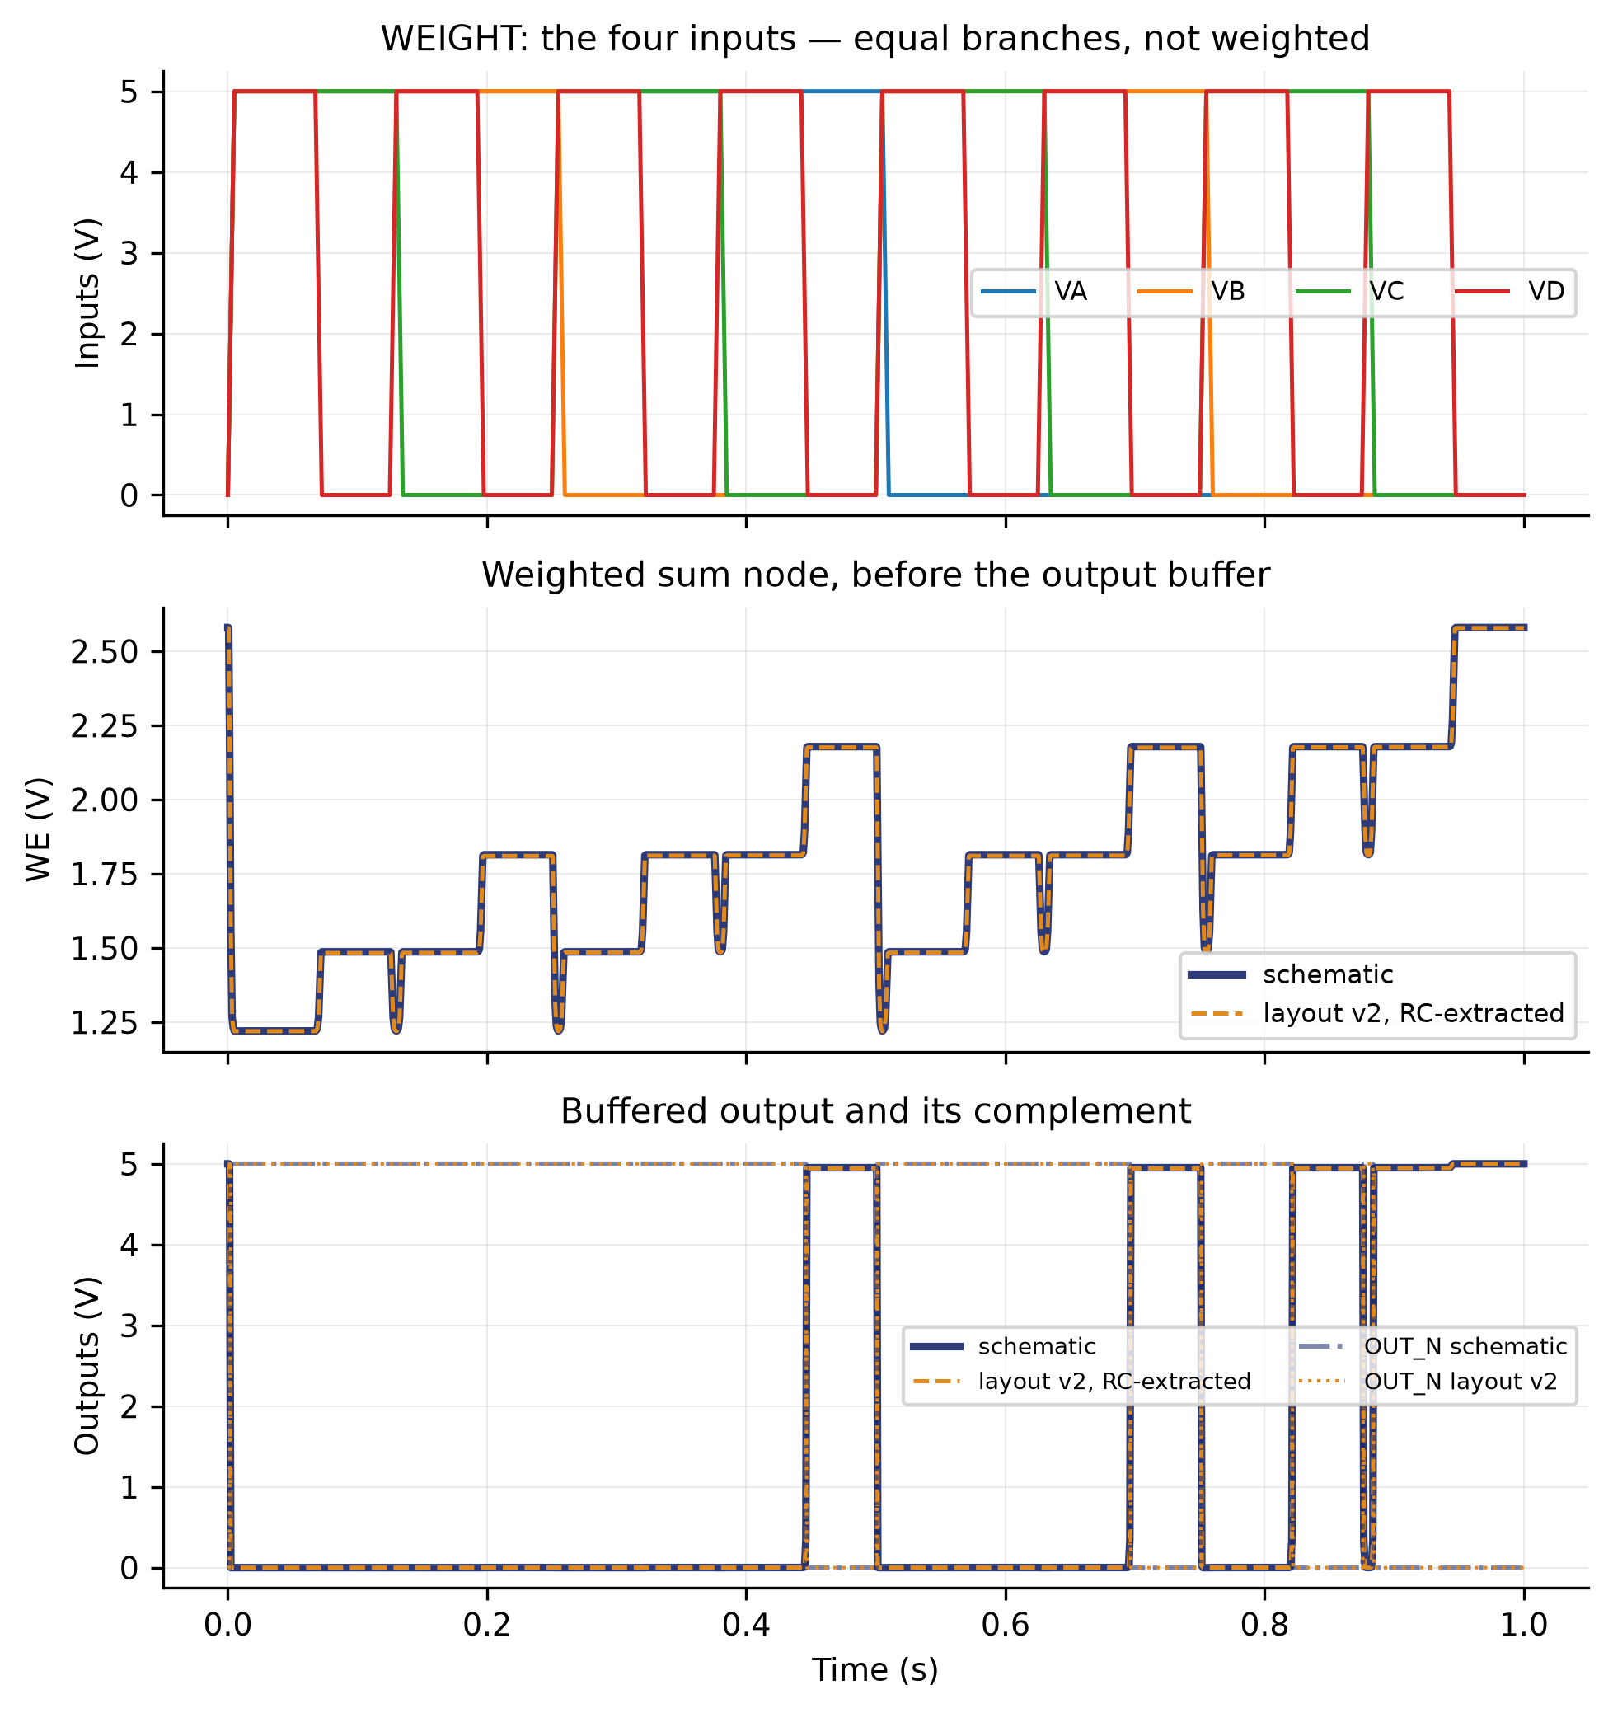
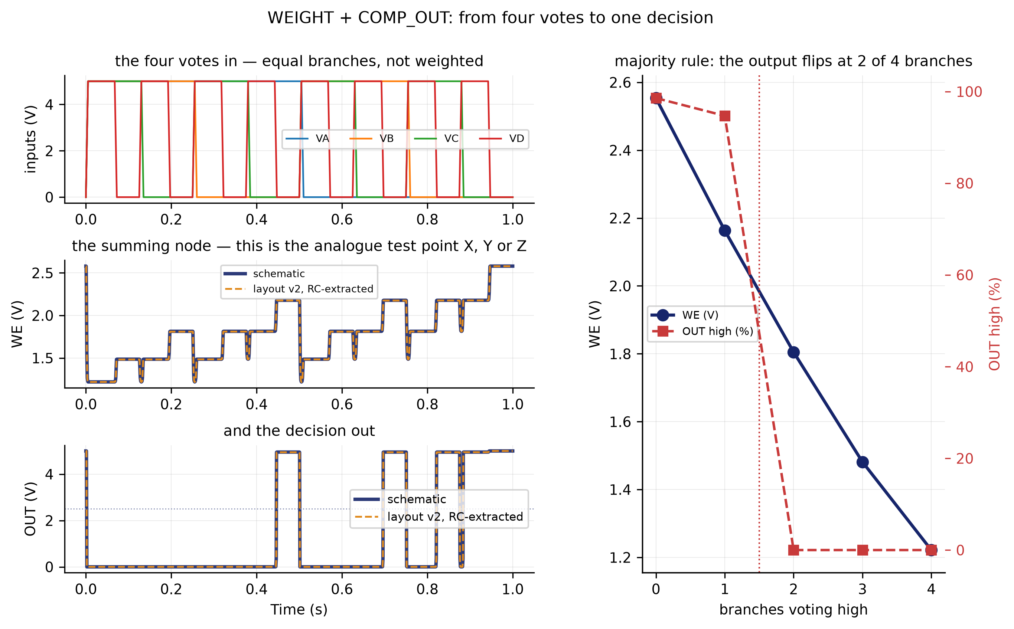
WEIGHT
inputs, sum node and outputs · from four votes to one decision
from four votes to one decision
inputs, sum node and outputs
Notes:
Las cuatro entradas arriba, el nodo de suma WE en medio y las salidas abajo. WE es lo que sale al pad analógico del eje: es el punto de prueba X, Y o Z del chip.
La figura que faltaba: cómo los cuatro votos se convierten en una decisión. A la derecha, WE contra el NÚMERO de ramas que votan — cae unos 0.34 V por voto — y la salida bascula a 2 de 4, medido en las quince esquinas de 4.5–5.5 V y 0–85 °C.
Y el hallazgo: las cuatro ramas pesan IGUAL, no en binario. Lo prueba el propio dato — sumas ponderadas distintas (3, 5, 6, 9, 10, 12 bajo una lectura 1-2-4-8) caen todas en el mismo WE, y las cuatro corrientes de rama son los mismos 170 µA.

Slide 45
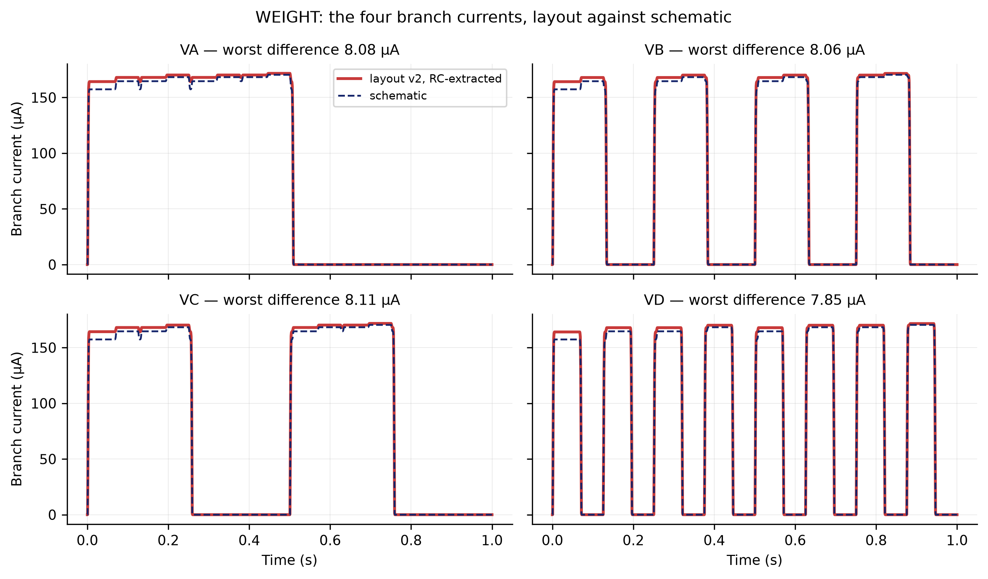
WEIGHT
branch currents
XSCHEM/TEST — schematic vs layout v2
Notes:
Las corrientes de las cuatro ramas, arriba el esquemático y abajo el layout. Se miden de forma distinta a propósito — en el esquemático con fuentes de 0 V, en el layout pidiendo la corriente de drenador de cada transistor de cola — y aun así coinciden.

Slide 46
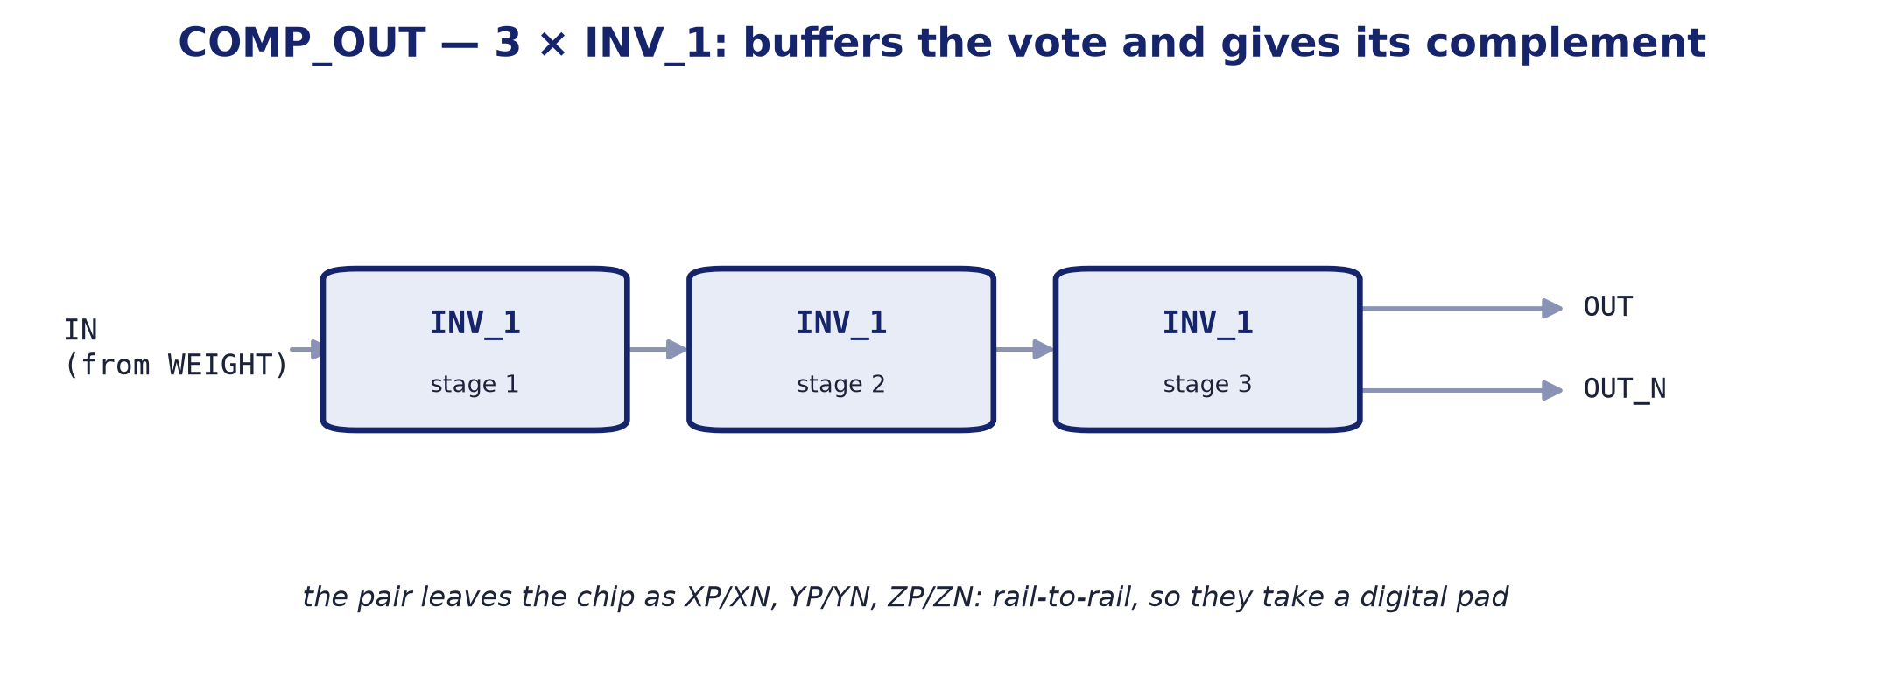
BLOQUE 3 · COMP_OUT
La etapa de salida: tres inversores y el par digital del eje.
internal block diagram
Notes:
El diagrama interno de COMP_OUT: por dónde entra cada señal y qué sale. Se recorre con el dedo de izquierda a derecha; los números vienen en la diapositiva siguiente.

Slide 47
COMP_OUT
Etapa de salida: tres inversores que dan el par digital.
Toma el nodo de suma y lo lleva a niveles digitales.
Tres inversores en cadena: el primero decide, los siguientes dan pendiente y capacidad de carga. De ahí salen las dos señales del eje, la directa y su complemento.
Por eso las salidas van de dos en dos.
XP/XN, YP/YN, ZP/ZN llegan al pad de raíl a raíl, y por eso toman un pad digital y no uno analógico.
Parámetro | Valor
Función | amplifica el voto y da su complemento
Alimentación | 5.0 V
Subbloques | 3 × INV_1
Área | compartida con WEIGHT en la celda WEIGHT_COMP
Instancias | 3 (una por eje)
Notes:
COMP_OUT: qué hace y cuánto cuesta, en la misma diapositiva. El texto de la izquierda está en pantalla; basta señalar el titular en negrita y pasar a la tabla.

Slide 48
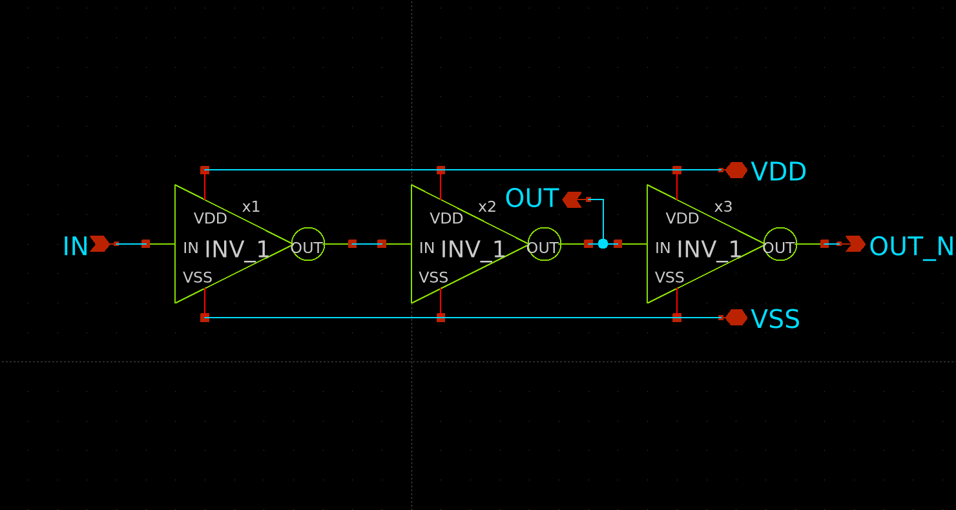
COMP_OUT
Etapa de salida: tres inversores que dan el par digital.
schematic
layout — 45.34 × 25.00 µm
Notes:
El esquemático de COMP_OUT y su layout, uno al lado del otro, con las dimensiones medidas debajo.

Slide 49
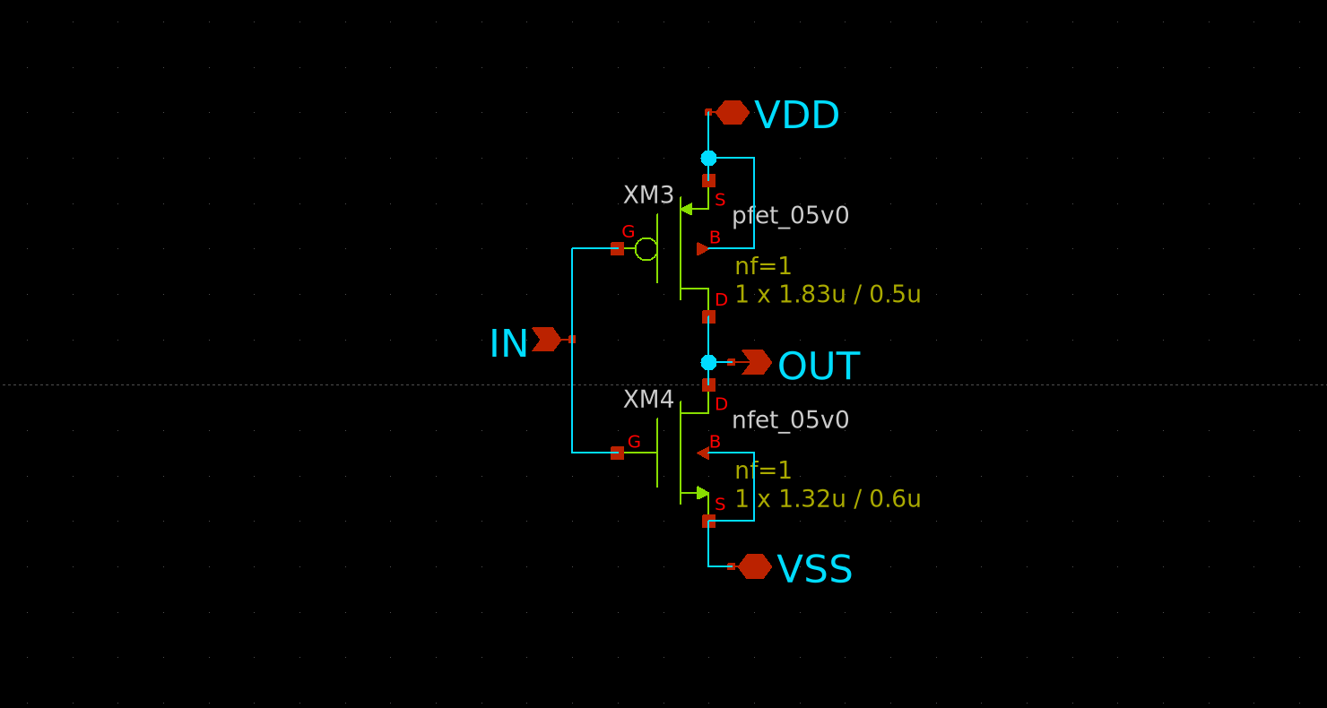
INV_1
El subbloque de COMP_OUT: el inversor.
XSCHEM/WEIGTH/INV_1.sch
Notes:
El inversor, que es el único subbloque de la etapa de salida. Tres de éstos en cadena son COMP_OUT.

Slide 50
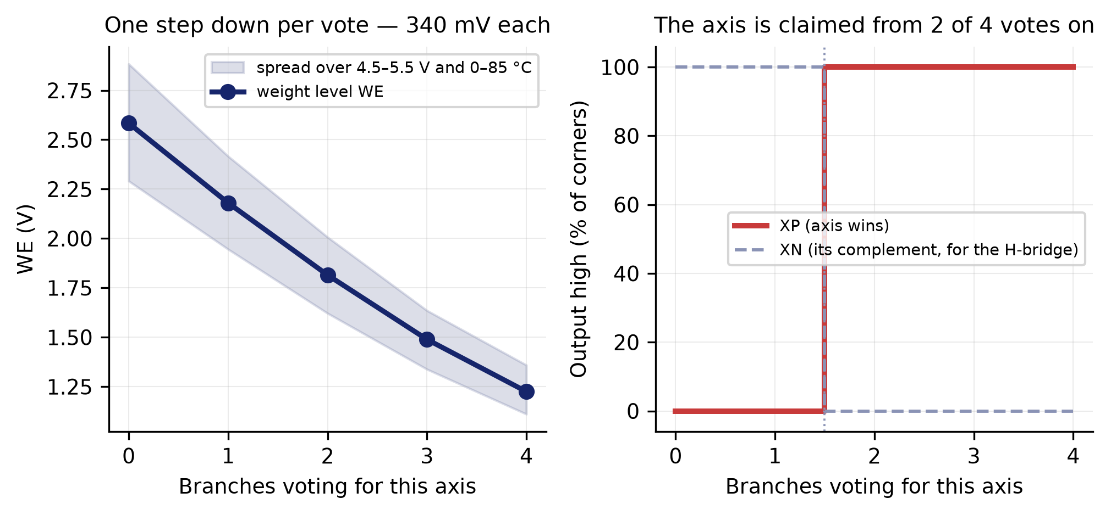
COMP_OUT
output state against the number of branches voting
XSCHEM/TEST — schematic vs layout v2
Notes:
La segunda gráfica del comparador de salida: qué hace la salida según CUÁNTAS ramas votan. A la izquierda el nivel del contador, que baja 389 mV por voto y es igual en las nueve esquinas de 4.5–5.5 V y 0–85 °C. A la derecha la decisión.
Y el número que hay que retener: el eje se reclama desde 2 votos de 4, en las quince esquinas de 4.5–5.5 V y 0–85 °C sin excepción. Eso es lo que consigue la quinta rama del WEIGHT, la que va siempre encendida: sin ella harían falta 3 de 4, que con cuatro cadenas y tres ejes es una mayoría difícil de reunir.

Slide 51
ESD_CDM · PROTECCIÓN SECUNDARIA
Fuera de la cadena de señal, pero dentro del área de usuario.
Once instancias, una por cada pad analógico.
Los pads analógicos del PDK traen solo diodos HBM, así que la red CDM —resistencia de poly en serie más diodos— hay que ponerla nosotros, y va JUNTO al pad: lo que quede entre el pad y el clamp está sin proteger.
El circuito es el de los organizadores; el dibujo es nuestro.
Sus tres celdas publicadas violan MSLOT.1, y nadie lo había visto porque la tabla mslot del PDK se cae antes de llegar. La nuestra ocupa 1762 µm² contra 6457: unos 52 000 µm² de área de usuario recuperados.
Aquí se fusionaron las nwells.
Los cuatro pozos estaban a 1.330 µm, que solo vale si el verificador sabe que son equipotenciales. Ahora son uno solo y pasa en los dos modos.
Notes:
La protección secundaria. No está en la cadena de señal, pero sí en el área de usuario y hay once instancias, una por pad analógico.
Dos cosas que conviene decir: sus tres celdas publicadas violan MSLOT.1 y nadie lo había visto porque la tabla mslot del PDK se cae antes de llegar; y la nuestra ocupa la cuarta parte, unos 52 000 µm² de área recuperados.
Y que aquí es donde se fusionaron las nwells para pasar el DRC en los dos modos de conectividad.

Slide 52
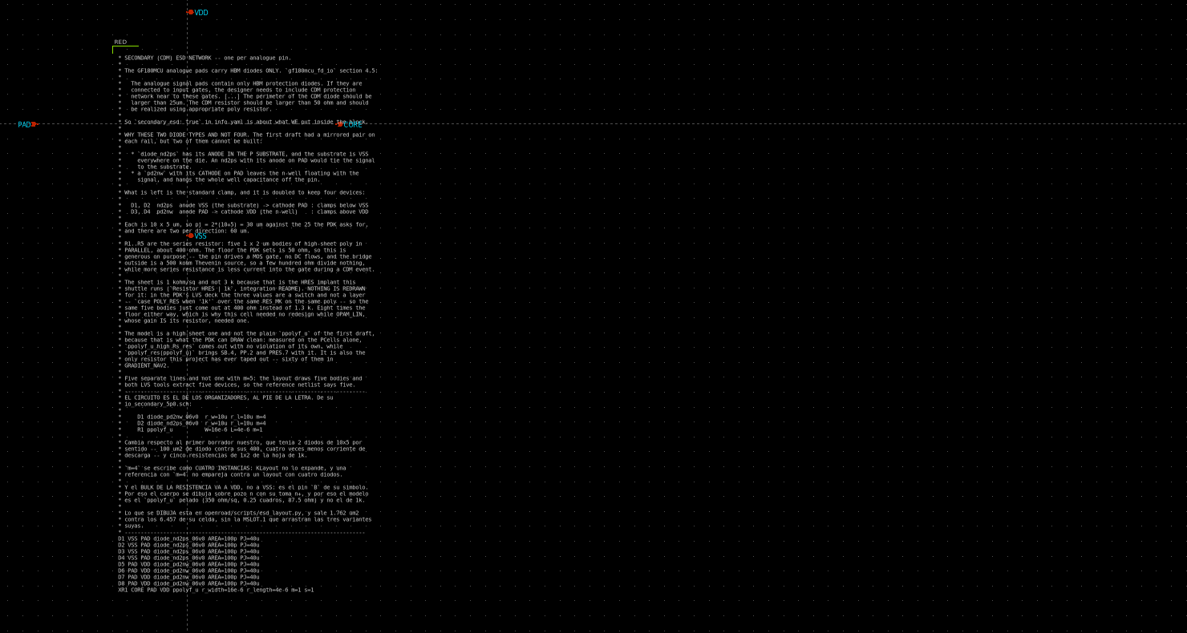
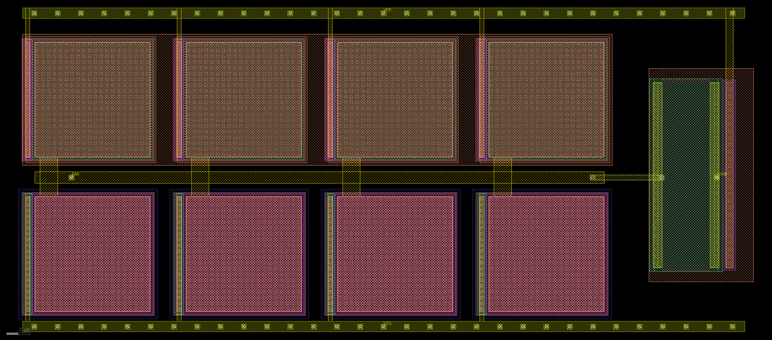
ESD_CDM
Fuera de la cadena de señal, pero dentro del área de usuario.
layout — 63.16 × 27.90 µm
schematic
Notes:
ESD_CDM: su esquemático y su layout. Aquí el esquemático ES el bloque de código —la hoja no dibuja componentes— porque el circuito se escribió tal cual lo publican los organizadores, dispositivo por dispositivo.

Slide 53
03
RESULTADOS TOTALES
El sistema completo, siempre comparando layout contra esquemático.
Notes:
Separador. Explicados todos los bloques, los resultados del sistema completo. Todos son comparaciones de layout contra esquemático.

Slide 54


GRADIENT_NAV2_V3
4 × GRADIENT2 → 3 × WEIGHT → 3 × COMP_OUT.
schematic
layout — 460.90 × 386.99 µm
Notes:
El navegador que se fabrica, como esquemático y como layout. 460.9 × 387.0 µm, que son 0.178 mm².
Los dos son de la MISMA versión, la v3. Conviene decirlo porque hasta hace poco esta diapositiva enseñaba el esquemático de la anterior al lado de este layout.
No hay que leer el esquemático durante la charla: está para dar la escala real de lo integrado, y para que se vea que las celdas son las mismas.

Slide 55

BANCO DEL NAVEGADOR · MÉTODO
run_nav2.sh — cuatro puentes contra dos navegadores. Es también la comparación layout-esquemático.
XSCHEM_v3/test_NAV3.sch
Notes:
El banco del navegador completo, el de la versión que se fabrica: los cuatro puentes y, colgados de sus ocho nodos, los DOS navegadores — el del esquemático y el reconstruido desde el layout con parásitos.
Que estén en la misma hoja es el argumento: comparten el estímulo exacto, así que cualquier diferencia en la salida es del circuito y no del estímulo.

Slide 56
BANCO DEL NAVEGADOR · MÉTODO
run_nav2.sh — cuatro puentes contra dos navegadores. Es también la comparación layout-esquemático.
Dos navegadores sobre los mismos ocho nodos de sensor:
N_esq — el esquemático GRADIENT_NAV2, alimentación VDDS
N_lay — el mismo circuito reconstruido desde el layout v2 y extraído CON PARÁSITOS RC, alimentación VDDR
Cuatro sensores a 0, 90, 180 y 270°, y el campo girando de 0 a 360°.
Cada una de las cuatro cadenas lee TRES de los cuatro sensores, en combinaciones distintas, y los tres pesos combinan sus salidas.
Qué se mide: en qué porcentaje del barrido las nueve salidas del esquemático coinciden con las del layout, y donde no, cuántos grados dura el desacuerdo.
Notes:
El método. El navegador del layout va extraído CON parásitos RC, que es lo que hace la comparación honrada: sin parásitos se estaría comparando el esquemático consigo mismo.
Cada cadena con su alimentación, para medir los dos consumos sin que se mezclen.

Slide 57

RESULTADO · LAYOUT CONTRA ESQUEMÁTICO
721 puntos de 0 a 360°. La naranja discontinua es el layout extraído con parásitos.
XSCHEM_v3/datos_nav3/fino_nav2.csv
Las seis salidas digitales coinciden en el 99.58 % del barrido.
Notes:
El resultado en una imagen: las tres salidas de eje, las dos versiones superpuestas.
Se ven tres trazas y no seis porque la naranja está encima de la azul. Aquí el dibujo aburrido es el buen resultado.

Slide 58


RESULTADO · LAYOUT CONTRA ESQUEMÁTICO
Las seis salidas digitales coinciden en el 99.58 % del barrido.
1.5 grados de desacuerdo sobre 360, y caen donde tienen que caer: en las fronteras entre sectores, que es exactamente donde la decisión está en el filo y el offset del layout decide. Los cuatro bloques GRADIENT2 del layout, extraídos con parásitos RC, deciden lo mismo que los del esquemático.
Los tres ejes al mismo nivel: 99.72 % cada uno.
En la versión anterior eran 99.45 % en X e Y y 98.89 % en Z — Z iba por detrás. Con el reparto de puertos de la v3 los tres empatan, y el desacuerdo baja de 2–4 grados a 1.5.
Desviación peor caso en el nodo del contador: 693.8 mV.
Consumo: 74.85 mW el esquemático, 74.82 mW el layout. Tres centésimas de diferencia: los parásitos RC no mueven el punto de trabajo de forma apreciable.
Notes:
Los números, sobre 721 puntos de 0 a 360°. Conviene decir que esta diapositiva llegó a poner 100 %, y era un artefacto: el banco tenía la reconstrucción cableada con el reparto de sensores viejo y estaba comparando un cableado contra otro. Arreglado eso y refrescados los netlists extraídos, éstos son los números de verdad.
Las seis salidas digitales coinciden en el 99.58 % del barrido, con 1.5 grados de desacuerdo sobre 360, y los tres ejes al mismo nivel: 99.72 % cada uno. En la versión anterior Z iba por detrás —98.89 % contra 99.45 en X e Y— y con el reparto de puertos de la v3 los tres empatan.
Y dónde caen esos grados importa: en las fronteras entre sectores. Ahí las dos entradas del comparador están casi iguales y quien decide es el offset, que en el layout es mayor. Fuera de las fronteras las dos versiones no discrepan en ningún punto.
Abajo, lo que queda al restar una versión de la otra: 74.85 mW frente a 74.82, tres centésimas. Los parásitos RC no mueven el punto de trabajo.
Este número es más fuerte que un LVS: el LVS dice que las conexiones coinciden, esto dice que el COMPORTAMIENTO coincide.

Slide 59

RESULTADO · LAYOUT CONTRA ESQUEMÁTICO
four chains vote, the counter adds them up
XSCHEM_v3/datos_nav3/fino_nav2.csv
Notes:
Cómo se construye una decisión en el chip entero, que es lo que no estaba en ninguna diapositiva: por cada eje, cuántas de las cuatro cadenas votan (escalera gris) y qué lee el contador analógico (color).
Las dos van juntas a propósito: el contador debe ser una imagen fiel de un entero, y lo es: un escalón limpio por voto en los tres ejes.
DE DÓNDE SALE: XSCHEM_v3/datos_nav3/fino_nav2.csv, 721 puntos de 0 a 360°, dibujado por reportes/figuras_decision.py. Lo produce XSCHEM_v3/run_nav3.sh sobre test_NAV3.sch, que cuelga el navegador del esquemático y el reconstruido desde el layout extraído con parásitos RC de los mismos ocho nodos.

Slide 60

RESULTADO · LAYOUT CONTRA ESQUEMÁTICO
the six pins that leave the die
XSCHEM_v3/datos_nav3/fino_nav2.csv
Notes:
Y las seis salidas que salen del chip, cada par con su gemela negada — que es literalmente su negado, no el otro sentido.
Coinciden en el 99.72 % los tres, que es la otra cosa que arregla el reparto de puertos de la v3: antes Z se quedaba en 98.89 % mientras X e Y iban al 99.45. El contador analógico de debajo baja 339.9 mV por voto en X e Y y 546.5 mV en Z, y el peor caso de desviación entre las dos versiones son 693.8 mV — no basta para cambiar la cuenta salvo justo en las fronteras.
DE DÓNDE SALE: XSCHEM_v3/datos_nav3/fino_nav2.csv, 721 puntos de 0 a 360°, dibujado por reportes/figuras_decision.py. Lo produce XSCHEM_v3/run_nav3.sh sobre test_NAV3.sch, que cuelga el navegador del esquemático y el reconstruido desde el layout extraído con parásitos RC de los mismos ocho nodos.

Slide 61
RESULTADO · LAYOUT CONTRA ESQUEMÁTICO
Los seis pines digitales: tres decisiones y sus complementos.
XP alto significa «gana este eje». XN es su negado, no «el otro sentido».
COMP_OUT es OUT = búfer(IN) y OUT_N = NOT(IN), instanciado como x8 VDD XN X XP VSS. El par es redundante por construcción: para leer el chip basta XP, y XN está para alimentar directamente el puente en H.
El chip contesta QUÉ EJE, no hacia qué lado.
El decodificador saca el eje cuyo puente lee MENOS, que es el vértice aguas arriba del gradiente. Eso identifica un eje entre tres, no un sentido entre seis.
Distinguir +X de −X pide una comparación más.
Es la que añade GRADIENT_NAV3, que compara componentes en lugar de lecturas y sí saca los seis sentidos. No está instanciado en este die.
Notes:
Conviene dejar claro qué dicen esos seis pines, porque es fácil leerlos mal. NO son seis sentidos. Son tres decisiones con su complemento: XP alto significa «gana el eje X», y XN es exactamente su negado, que es lo que alimenta el puente en H.
Se ve en el netlist: COMP_OUT es OUT = búfer(IN) y OUT_N = NOT(IN), instanciado como x8 VDD XN X XP VSS. Así que para leer el chip basta mirar XP, XN es redundante por construcción.
Y de ahí lo que este chip NO hace: distinguir +X de −X. El decodificador contesta QUÉ EJE, no hacia qué lado. Resolver el sentido pide una comparación más, que es la que añade GRADIENT_NAV3 y este die no lleva.

Slide 62

RESULTADO · LAYOUT CONTRA ESQUEMÁTICO
all eight sign combinations of the gradient
XSCHEM_v3/run_nav3_geo.sh — sphere sweep, the version that ships
Notes:
Los casos de prueba por octante en el navegador completo, que es lo que pediste: el gradiente recorriendo la esfera entera, no un plano, de modo que las ocho combinaciones de signo de X, Y y Z quedan cubiertas y con el mismo número de muestras cada una.
A la izquierda, qué eje reclama el chip en cada octante. A la derecha, si es el que se esperaba — y el esperado sale de aplicar la MISMA regla de votación a lecturas ideales, así que un fallo es del circuito y no de la regla.
Ésta es la cifra que sustituye a los grados: el chip no da un ángulo, da tres bits, y lo que hay que medir es cuántas veces acierta el eje.
Dos avisos para leerla bien. Primero, este banco instancia los dos TOPS ESQUEMÁTICOS y no incluye ningún layout extraído: el 76 % es del esquemático, no un defecto del dibujo.
Y segundo, es una media sobre tres intensidades de gradiente, dos de ellas a propósito cerca del límite. Separadas: 65.1 % con el gradiente a 5 veces el desajuste de sensor, 78.2 % a 11 veces y 85.3 % a 47 veces. No es una constante del chip, es dónde se le pone a medir. Las dos diapositivas siguientes lo desmontan.
DE DÓNDE SALE: XSCHEM_v3/datos_geo_v3/por_barrido/*.csv, 39 barridos de la esfera, leídos por reportes/figuras_octantes.py. Los produce XSCHEM_v3/run_nav3_geo.sh sobre test_NAV3_geo.sch, que instancia LAS DOS versiones sobre el mismo estímulo: las columnas con sufijo v son la v3 y las de sufijo t el reparto anterior.

Slide 63

RESULTADO · LAYOUT CONTRA ESQUEMÁTICO
the same sweep, with the earlier port order
the same stimulus, GRADIENT_NAV2
Notes:
Y el mismo barrido con el reparto de puertos anterior, para que se vea de dónde se viene: 76.2 % contra 90.7 %.
Los dos mapas salen del MISMO fichero de datos. El banco cuelga las dos versiones de los mismos ocho nodos, así que ninguna ve un estímulo que la otra no vea, y la diferencia es del reparto de puertos y de nada más.
Lo que más se nota no es la media sino el peor octante: 60.9 % antes y 73.6 % ahora. Y tres octantes que estaban por el 80 % pasan al 100 %.

Slide 64

RESULTADO · LAYOUT CONTRA ESQUEMÁTICO
every GRADIENT2, every octant, twice — the EARLIER port order
run_nav2_geo.sh — sphere sweep, the EARLIER port order
Notes:
Aviso antes de leerla: estas dos diapositivas son del reparto de puertos ANTERIOR, no del que se fabrica. Están aquí porque son el diagnóstico que llevó a la v3 — enseñan dónde se perdía el acierto, y sin ellas el cambio de reparto parece un capricho.
Aquí está el bloque de sensado por dentro del navegador: las cuatro cadenas contra los ocho octantes. Los dos paneles son la misma medida hecha contra dos referencias distintas, y la diferencia entre ellos es toda la explicación.
A la izquierda, contra el eje IDEAL: el que saldría si los cuatro puentes fueran perfectos. Sale irregular, 90.9 % de media, y con un patrón — en casi cada octante hay UNA cadena que cae y las otras tres quedan en 100 %.
A la derecha, contra lo que la cadena REALMENTE recibe. Casi todo verde: 99.7 %. Es decir, el bloque de sensado hace su trabajo. Le das tres lecturas y saca la menor, siempre.
Lo que hay en medio es el desajuste de los sensores, que el banco inyecta a 200 ppm con el patrón +1.00 / −0.62 / +0.31 / −0.85. Ese sesgo VOLTEA el orden de las lecturas antes de que el chip las vea, y en cada dirección le toca a la cadena cuyo trío queda peor puesto. Por eso el peor octante es el (−,−,−): ahí los sesgos se suman en vez de cancelarse y caen las cuatro a la vez.
La única excepción de circuito es la cadena 2 al 96 %, y solo con el gradiente más fuerte: es la saturación del amplificador asomando, el mismo techo de dR/R = 1.4 % de la sección anterior.
DE DÓNDE SALE: XSCHEM/TEST_TOTAL/datos_geo/por_barrido/*.csv — el barrido del reparto ANTERIOR, a propósito: estas dos son el diagnóstico de por qué aquel se quedaba en 76.2 %, y un diagnóstico hay que medirlo sobre lo que diagnostica. Dibujado por reportes/figuras_cadenas.py.

Slide 65

RESULTADO · LAYOUT CONTRA ESQUEMÁTICO
how one wrong chain out of four reaches the output — EARLIER order
run_nav2_geo.sh — sphere sweep, the EARLIER port order
Notes:
Y ésta contesta la pregunta que deja la anterior: si cada cadena acierta el 90.9 %, ¿por qué el chip entero se queda en 76.2 %?
Porque no hay redundancia. A la izquierda, cuántas cadenas se equivocan a la vez: en el 73 % de las muestras no falla ninguna. A la derecha, si el chip sobrevive a ello — y no sobrevive: con las cuatro bien acierta el 100 %, con UNA sola mal acierta el 15 %.
La causa es el reparto de votos. El eje ganador gana 2-1-1 en el 97 % de los casos, o sea por un solo voto, así que una cadena volteada cambia el eje. Cuatro cadenas que tienen que acertar TODAS dan 0.909⁴ = 68 %; sale 76 % porque los errores se agrupan en las mismas muestras en vez de repartirse.
La conclusión para el diseño: el sitio donde ganar precisión no es el bloque de sensado, que ya está al 99.7 %. Es calibrar los sensores, o pesar cada voto por su margen en lugar de contarlos todos igual.
DE DÓNDE SALE: XSCHEM/TEST_TOTAL/datos_geo/por_barrido/*.csv — el barrido del reparto ANTERIOR, a propósito: estas dos son el diagnóstico de por qué aquel se quedaba en 76.2 %, y un diagnóstico hay que medirlo sobre lo que diagnostica. Dibujado por reportes/figuras_cadenas.py.

Slide 66
BANCO DE GEOMETRÍA · MÉTODO
run_nav2_geo.sh — cómo depende el navegador de la caja donde van los sensores.
Los cuatro sensores van en los vértices del tetraedro inscrito en una caja Lxy × Lxy × Lz.
Seis combinaciones: Lxy de 1000, 2000 y 3000 µm, y Lz de 500 y 1000 µm.
1 · Resolución.
Para cada caja y cada nivel de gradiente se barre la dirección 360° y se cuenta en qué fracción acierta el eje. De esa curva sale un número: el gradiente más pequeño al que el acierto llega al 95 %. Captura los dos límites de golpe — por abajo el offset del comparador, por arriba la saturación del amplificador — sin depender de ninguna definición prestada.
2 · Lo mismo en el plano X-Y, donde Lz no juega.
Separa la resolución en x-y de la de z.
3 · Fondo.
El campo terrestre es común a los cuatro sensores, así que se cancela en la comparación pero NO en el amplificador, que lo ve entero. Se barre para ver a qué nivel se pierde la medida.
Notes:
El banco de geometría: los cuatro sensores en los vértices del tetraedro de una caja, y seis cajas distintas.
Mide la resolución —el gradiente más pequeño con 95 % de acierto, que captura el offset por abajo y la saturación por arriba—, lo mismo restringido al plano X-Y, y el fondo.
El criterio del 95 % se eligió para no depender de ninguna definición prestada: es un número que sale del propio experimento.
DE DÓNDE SALE: XSCHEM/TEST_TOTAL/datos_geo/resumen.csv, seis cajas, producido por XSCHEM/TEST_TOTAL/run_nav2_geo.sh.

Slide 67

BANCO DE GEOMETRÍA · MÉTODO
run_nav2_geo.sh — cómo depende el navegador de la caja donde van los sensores.
XSCHEM_v3/test_NAV3_geo.sch — las dos versiones sobre el mismo estímulo
Notes:
El banco de geometría montado: el navegador completo, con los sensores en los vértices de una caja concreta. El barrido repite el experimento entero para las seis.

Slide 68
RESULTADO · GEOMETRÍA DE LA CAJA
Acierto en el sentido, por caja y nivel de gradiente.
Caja Lxy × Lz [µm] | Gradiente bajo | Gradiente alto
1000 × 1000 | 90.0 % | 97.8 %
1000 × 500 | 87.2 % | 91.7 %
2000 × 1000 | 91.1 % | 92.2 %
2000 × 500 | 92.7 % | 94.4 %
3000 × 1000 | 92.7 % | 93.3 %
3000 × 500 | 92.7 % | 94.4 %
Con gradiente alto la caja de 1000 × 1000 llega al 97.8 %. Achatar la caja (Lz 500) siempre cuesta acierto, porque el eje z queda peor resuelto que x-y.
Notes:
La tabla de las seis cajas. Lo que hay que leer es la FORMA, no el tamaño: la caja cúbica de 1000 × 1000 llega al 97.8 % con gradiente alto, y achatarla a Lz 500 cuesta acierto siempre, en las tres anchuras.

Slide 69

RESULTADO · GEOMETRÍA DE LA CAJA
Acierto en el sentido, por caja y nivel de gradiente.
run_nav2_geo.sh
Notes:
La resolución, y por qué son DOS límites y no uno. Por abajo el offset de los sensores pone un suelo: con un gradiente demasiado pequeño la diferencia entre esquinas se pierde dentro del offset. Por arriba la saturación del amplificador pone un techo. El número que se extrae —el gradiente más pequeño con 95 % de acierto— captura los dos a la vez.

Slide 70

RESULTADO · GEOMETRÍA DE LA CAJA
Acierto en el sentido, por caja y nivel de gradiente.
run_nav2_geo.sh
Notes:
Las seis cajas dibujadas. Al achatarlas el tetraedro pierde separación en z, y con ella la información que distingue arriba de abajo. Explica de un vistazo por qué la tabla penaliza siempre a las de Lz 500.

Slide 71

RESULTADO · GEOMETRÍA DE LA CAJA
Acierto en el sentido, por caja y nivel de gradiente.
run_nav2_geo.sh
Notes:
El campo terrestre. Es común a los cuatro sensores, así que se cancela al compararlos entre sí, pero NO en el amplificador, que lo ve entero y lo amplifica. La curva enseña a qué nivel de fondo se pierde la medida.

Slide 72
BANCO DE FUENTE · MÉTODO
run_fuente.sh — ¿apunta el chip hacia ella? Es la pregunta para la que existe.
Todo lo anterior imponía un gradiente uniforme en una dirección. Aquí el campo viene de una fuente puesta en un sitio y cada sensor lee el módulo en su propio vértice.
Dos modelos, y la pareja es el método:
SIMÉTRICO — |B| depende solo de la distancia, así que grad|B| apunta EXACTAMENTE a la fuente. Cualquier error que salga es del chip.
DIPOLO REAL — eje en +z. |B| depende también del ángulo, y grad|B| NO apunta exactamente a la fuente ni con un chip perfecto.
La diferencia entre los dos números separa el error del circuito del error de la física.
Que es lo que hace falta tener antes de creerse nada medido con un imán de verdad.
42 barridos: tres distancias, siete azimuts, los dos modelos.
Notes:
El banco de fuente, la pregunta para la que existe el chip. Ya no se impone un gradiente: se pone una fuente en un sitio y cada sensor lee el módulo en su vértice.
El acierto está en usar DOS modelos. En el simétrico el módulo depende solo de la distancia, así que el gradiente apunta exactamente a la fuente y cualquier error es del chip. En el dipolo real ni un chip perfecto daría cero.
La diferencia entre los dos números separa el error del circuito del error de la física. 42 barridos: tres distancias, siete azimuts, dos modelos.

Slide 73

BANCO DE FUENTE · MÉTODO
run_fuente.sh — ¿apunta el chip hacia ella? Es la pregunta para la que existe.
XSCHEM/TEST_TOTAL/test_FUENTE.sch
Notes:
El banco de fuente montado. Es el que más se parece a un experimento real con un imán encima de la mesa.

Slide 74
RESULTADO · ¿APUNTA A LA FUENTE?
Ángulo que da el chip contra el ángulo ideal, por modelo y distancia.
El acierto cae con la distancia, que es lo esperado: el gradiente se debilita y el offset del comparador pesa más.
Modelo | Distancia | Chip | Ideal | Acierto
symmetric | 3000 µm | 14.46° | 14.21° | 90.8 %
symmetric | 6000 µm | 9.02° | 7.56° | 86.9 %
symmetric | 12000 µm | 11.32° | 3.84° | 76.1 %
dipole | 3000 µm | 16.53° | 16.40° | 93.2 %
dipole | 6000 µm | 12.31° | 11.66° | 90.6 %
dipole | 12000 µm | 12.41° | 9.92° | 84.3 %
Lo que hay que leer es la ÚLTIMA COLUMNA de grados, no las dos primeras. «Chip» es el ángulo que sale de las tensiones simuladas de los cuatro puentes; «Ideal» es el mismo cálculo sobre lecturas analíticas, sin circuito. Ninguno de los dos es cero, y el culpable no es el circuito: el chip no mide el gradiente en un punto, hace una DIFERENCIA FINITA sobre una caja de 1 mm, y a 3 mm de la fuente el campo se curva tanto sobre esa caja que un chip perfecto ya falla 14°. Lo que pone el circuito es la resta: +0.25° a 3 mm, +7.48° a 12 mm.
Notes:
El ángulo que da el chip frente al ideal, por modelo y distancia.
Lo que hay que leer es la SEPARACIÓN entre «Chip» e «Ideal». A 3000 µm en el modelo simétrico son 0.25°: el error es del circuito y es pequeño. A 12000 µm llega a 7.5° y la medida se pierde.

Slide 75

RESULTADO · ¿APUNTA A LA FUENTE?
Ángulo que da el chip contra el ángulo ideal, por modelo y distancia.
run_fuente.sh
Notes:
Ésta es la diapositiva que estaba al principio y que movimos aquí: ahora llega en su sitio. Para cada uno de los cuatro vértices se dibuja el módulo que debería leer y lo que su puente entrega. Las cuatro lecturas son distintas entre sí, y esa diferencia ES el gradiente.

Slide 76

RESULTADO · ¿APUNTA A LA FUENTE?
Ángulo que da el chip contra el ángulo ideal, por modelo y distancia.
run_fuente.sh
Notes:
Primero qué es cada eje, porque no es obvio. El eje horizontal NO es el ángulo medido: es dónde está la fuente alrededor de la caja. El vertical sí es el error — el ángulo entre el gradiente que el chip reconstruye de los cuatro puentes y la dirección real a la fuente.
Y qué son las curvas tenues, que es lo que no se decía: cada una es UN azimut de la fuente, siete por panel. La banda que forman es cuánto depende la respuesta de por dónde se acerque la fuente. Las dos gruesas son su promedio: azul el chip, naranja discontinua un chip perfecto.
Ojo con la lectura fácil y falsa: en el modelo simétrico un chip perfecto NO da cero. Da 14° a 3 mm. Eso no es del circuito, es de hacer una diferencia finita sobre una caja de 1 mm con la fuente a solo tres. Lo que pone el circuito es únicamente el hueco sombreado entre las dos curvas, y a 3 mm son 0.25°.

Slide 77

RESULTADO · ¿APUNTA A LA FUENTE?
Ángulo que da el chip contra el ángulo ideal, por modelo y distancia.
run_fuente.sh
Notes:
La pregunta práctica: ¿sigue encontrando la fuente según te alejas? A la izquierda, el acierto contra la distancia, con los dos modelos de campo y las dos versiones de cableado. Cae de forma suave: a 2 mm el chip acierta el 91 % y a 18 mm el 67 %.
El panel de la derecha explica por qué, y de paso valida los bancos. Es lo mismo dibujado contra la magnitud que de verdad manda: cuánto CAMBIA el campo a lo largo de la caja de 1 mm. Alejarse no reduce el campo —el modelo mantiene 156 µT en el centro— reduce su PENDIENTE, que es lo único que el chip puede leer.
Y fíjate en que los triángulos, que vienen del banco de caja con gradiente uniforme impuesto, caen sobre la misma curva que los círculos del banco de fuente. Son dos experimentos independientes, uno con un imán y otro con un gradiente sintético, y dan lo mismo.
En verde, el reordenado de puertos de XSCHEM_v3: gana entre 5 y 17 puntos, y la ventaja CRECE con la distancia, que es justo donde hace falta.

Slide 78

RESULTADO · ¿APUNTA A LA FUENTE?
Ángulo que da el chip contra el ángulo ideal, por modelo y distancia.
run_fuente.sh
Notes:
Los dos separados: lo que sale del chip, y lo que sale menos lo que daría un chip perfecto. Lo segundo es la parte que pone el circuito. Justifica haber corrido dos modelos en lugar de uno.

Slide 79
04
VERIFICACIÓN FÍSICA
DRC, LVS, conectividad y densidad de corriente sobre el fichero que se entrega.
Notes:
Separador. Se acaba la simulación y empieza lo que se entrega.

Slide 80


B26_A
Sobre B26_A_filled4.gds, el fichero que se entrega.
unfilled — 1110 × 1110 µm
density-filled — 1110 × 1110 µm
Notes:
El chip entero, dos veces, 1110 × 1110 µm. A la izquierda sin relleno de densidad: se ven los bloques y el enrutado. A la derecha el fichero que se entrega, con el relleno puesto.
Es la misma geometría; lo que cambia es que está cubierta de metal ficticio para cumplir las reglas de densidad. Enseñar las dos ahorra la pregunta de por qué el chip parece una mancha.

Slide 81
VERIFICACIÓN FÍSICA
Sobre B26_A_filled4.gds, el fichero que se entrega.
Comprobación | Resultado
DRC de 63 tablas | 63 tablas, 0 violaciones
Densidad de relleno | las 7 capas cumplen
LVS netgen | Circuits match uniquely, 1442 = 1442
Nets | 894 = 894
Conectividad | 17 de 17 señales, 11 por su clamp
Tie-offs y alimentaciones | 50 de 50 en su raíl
Densidad de corriente a 31 mA | los 4 conductores, en el peor corte
PR_bndry | exactamente una
Todo medido sobre B26_A_filled4.gds, el fichero que se entrega, y archivado bajo su propio nombre. El DRC de firma en los dos modos de conectividad se corrió sobre la versión anterior, _filled3, y NO se ha vuelto a correr sobre esta: lo que sí está sobre _filled4 es el de 63 tablas, 0 violaciones.
Notes:
La verificación, toda sobre B26_A_filled4.gds, el fichero que se sube, no sobre una versión anterior.
El LVS casa único sobre 1442 dispositivos y 894 nets, con el navegador v3 dentro: mismas celdas hoja, mismo interfaz, mismo hueco.
La fila de corriente es electromigración, y conviene decir cómo está medida: es el PEOR corte de cada eje, no el del centro. Antes se cortaba el die por la mitad del lado mayor, que sobre un die rectangular no es el centro de ningún eje, y ese corte caía en un sitio afortunado.
DE DÓNDE SALE: openroad/out/drc_B26_A_FILLED4/ (63 tablas), out_integration/lvs_netgen_B26_A.rpt y la salida de scripts/check_integration.py. Todo archivado con su sha en integration/gds/2026-09-08_01/NOTAS.txt.

Slide 82
05
CONCLUSIONES
Lo esperado frente a lo medido, incluido lo que no cerró.
Notes:
Separador. Lo esperado contra lo medido, incluido lo que no cerró.

Slide 83
LO ESPERADO CONTRA LO MEDIDO
Tres cosas que la simulación encontró y el diseño corrigió.
1 · Se esperaba que XP y XN correspondieran a su nombre. No era así.
El banco destapó que estaban cambiados respecto a la etiqueta. Corregido en el esquemático.
2 · Se esperaba que el umbral de decisión estuviera centrado. Estaba mal puesto.
El barrido de disparo lo midió y se reajustó.
3 · Se esperaba que los tres ejes compitieran en igualdad. Z no podía ganar nunca.
Y su propio WEIGHT no lo arreglaba: lo que lo arregló fue cambiar el orden dentro de cada trío.
Los tres se encontraron simulando, no revisando. Ese es el argumento a favor de los bancos.
Notes:
Tres cosas que se esperaban de una manera y resultaron ser de otra: XP y XN cambiados respecto a su etiqueta, el umbral fuera de sitio, y el eje Z sin poder ganar nunca.
El tercero es el más interesante: subirle su propio peso no lo arreglaba; lo que lo arregló fue cambiar el ORDEN dentro de cada trío.
Y el cierre justifica toda la sección de bancos: los tres se encontraron simulando, no revisando el esquemático.

Slide 84
LO QUE NO CERRÓ
Dicho con la misma claridad que lo que salió bien.
El LVS de KLayout sobre el top no termina la extracción.
Tres intentos en una máquina de 31 GB: 2h33m sobre el GDS relleno, y 1h04m y 30m52 sobre el GDS sin rellenar. Ninguno llegó a la fase de comparación.
No es falta de memoria: cada proceso se quedó en ~540 MB con 31 GB libres.
Es número de nets, no tamaño de máquina.
Lo que sí casa: netgen dice Circuits match uniquely sobre los mismos 1442 dispositivos, clase por clase.
Importa para la entrega porque el LVS externo del chipathon corre el deck de KLayout, no netgen.
Notes:
Lo que no cerró: el LVS de KLayout sobre el top no termina la extracción. Tres intentos, ninguno llegó a comparar.
Importa decir por qué NO es falta de memoria: cada proceso se quedó en unos 540 MB con 31 GB libres. Es número de nets, no tamaño de máquina.
Y lo que sí casa: netgen dice «Circuits match uniquely» sobre los mismos 1442 dispositivos. Se menciona porque el LVS externo del chipathon corre el deck de KLayout, no netgen.

Slide 85
LA MEJORA, YA DENTRO DEL DIE
The v3 top: same cells, sensor ports permuted
XSCHEM_v3/GRADIENT_NAV2_V3.sch
Notes:
El esquemático de la v3. Comparado con el del chip no cambia ni una celda: son los mismos cuatro GRADIENT2, los mismos tres WEIGHT y los mismos tres COMP_OUT.
Lo único distinto es qué pad de sensor entra por qué puerto de cada GRADIENT2. Los cuatro tríos son los mismos; cambia el orden dentro de cada uno.
Y esto ya NO es una propuesta: la v3 tiene layout propio, pasa DRC y LVS, y es lo que va dentro del chip que se entrega. El bloque mide los mismos 460.90 × 386.99 µm que la versión anterior, así que entró en el mismo hueco sin mover nada de la integración.

Slide 86

LA MEJORA, YA DENTRO DEL DIE
And against its own extracted layout
XSCHEM_v3/test_NAV3.sch — same extracted cells, v3 routing
Notes:
La v3 contra su propio layout, con las celdas extraídas con parásitos RC. El verificador de grafo confirma que el navegador reconstruido ES el mismo circuito que el esquemático de la v3, 31 celdas.
Y aquí sale una ventaja que no buscábamos: la v3 no solo acierta más, aguanta mejor el layout. Las seis salidas coinciden en el 99.72 % contra el 99.45 y 98.89 % del reparto ANTERIOR, y el desacuerdo baja de 2–4 grados a 1.
El panel de la derecha dice por qué. El contador de la v3 recorre de 1.22 a 2.58 V —los cinco escalones, porque aparecen los 3-0-0— mientras que el del reparto anterior vivía entre 1.81 y 2.58, o sea en dos. Con más margen de voto, un offset del dibujo tiene que ser mucho mayor para cambiar la decisión.
DE DÓNDE SALE: XSCHEM_v3/datos_nav3/fino_nav2.csv contra XSCHEM/TEST_TOTAL/datos_nav2/fino_nav2.csv, los dos de 721 puntos, dibujados por reportes/figuras_cadenas.py.

Slide 87

LA MEJORA, YA DENTRO DEL DIE
Reordenar los puertos de sensor: 76.2 % a 90.7 %, sin tocar una sola celda. Es el núcleo que se entrega.
XSCHEM_v3 — same sphere sweep, both wirings side by side
Notes:
De dónde sale la mejora, que se ve directamente en el análisis de las cadenas.
El bloque de sensado acierta el 99.7 % de lo que recibe, pero el chip entero se queda en el 76 %. La razón es que cada sensor ocupa una RANURA distinta en cada uno de los tres tríos que lo contienen: cuando es el mínimo, las tres cadenas que lo ven aciertan las tres y votan a ejes distintos. Se anulan, y decide la cuarta, la única que no lo vio.
Reordenar qué sensor entra por qué puerto —los mismos tríos, cambiado el orden dentro de cada uno— hace que S1 caiga siempre en X, S4 en Y y S3 en Z. Medido en el mismo barrido: 76.2 % pasa a 90.7 %, y las salidas indefinidas de 1.1 % a 0.0 %.
Lo que lo confirma es que las cuatro cadenas dan cifras IDÉNTICAS en las dos versiones. No se mejora ningún bloque: se deja de desperdiciar lo que ya decían. No cambia ninguna celda, solo el ruteo de los pads de sensor.
Está en XSCHEM_v3, y desde el 7 de septiembre es el núcleo del GDS que se entrega: B26_A_filled4.gds. Se repitieron DRC y LVS del bloque y del área integrada, y los dos salen limpios.
DE DÓNDE SALE: XSCHEM_v3/datos_geo_v3/, el mismo barrido de la esfera con las dos versiones colgadas de los mismos ocho nodos: columnas de sufijo t el reparto anterior, de sufijo v la v3.

Slide 88
06
ESTADO
El chip está terminado y verificado. DRC limpio, LVS netgen casando único sobre 1442 dispositivos y 894 nets, 17 de 17 pines conducen, y los cuatro conductores de alimentación dan 31 mA —el doble del pico medido— en el PEOR corte de cada eje, no en el centro. Entregable: B26_A_filled4.gds, sha 543d31ff, archivado en integration/gds/2026-09-08_01. Es a lo que apuntan lvs_config.json e info.yaml.
Notes:
Cierre. El chip está terminado y verificado, y el entregable es B26_A_filled4.gds, con el navegador v3 dentro, sha 543d31ff.
El sha está puesto a propósito: identifica el fichero exacto que se sube, y está archivado con sus veredictos en integration/gds/2026-09-08_01. Si alguien pregunta «¿contra qué GDS se corrió eso?», la respuesta cabe en la diapositiva.
Es la que conviene dejar en pantalla mientras se responden preguntas.

